Slide 1

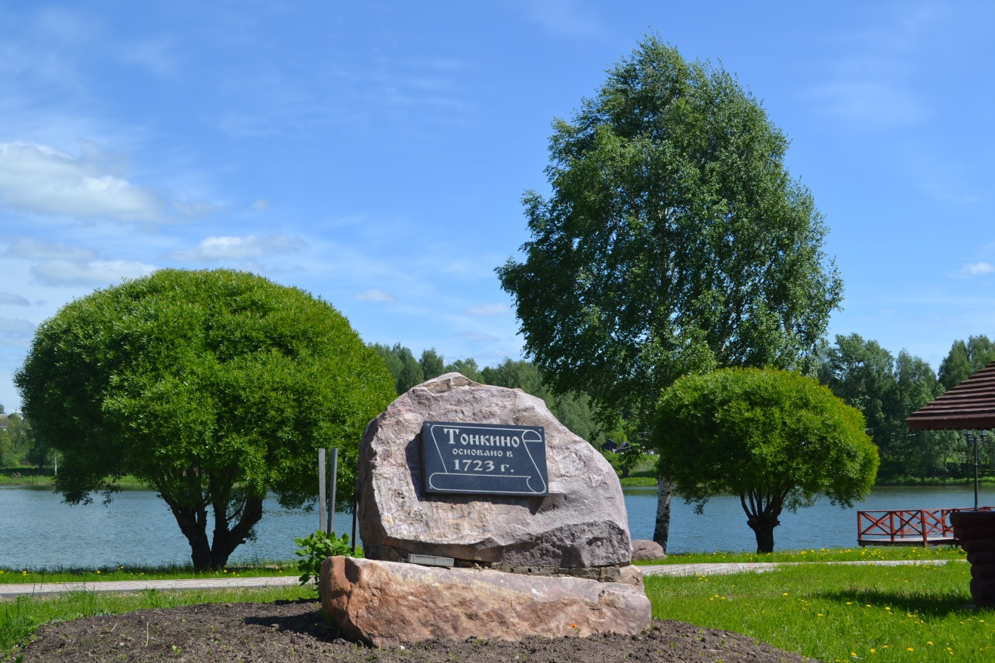
Тонкинский муниципальный район
Нижегородской области
Бюджет для граждан
        к решению Земского собрания №10 от 21 апреля 2021 года «Об исполнении районного бюджета за 2020 год»
1

Slide 2
ОГЛАВЛЕНИЕ
№№ п/п | Содержание | Номера страниц
1. | Общие понятия | 4 - 6
2. | Социально-экономические показатели | 7 – 10
3. | Средний размер заработной платы работников бюджетной сферы | 11
4. | Расходы на поддержку субъектов малого и среднего предпринимательства | 12
5. | Исполнение консолидированного бюджета по доходам и расходам | 13– 23
6. | Структура расходов консолидированного бюджета в программном формате | 24-29
7. | Исполнение районного бюджета | 30-31
8. | Доходы районного бюджета за 2020 год | 32-34
9. | Расходы районного бюджета за 2020 год | 35-36
10. | Итоги реализации общественно-значимого проекта «Вам решать» | 37
11. | Реализация муниципальной программы «Развитие образования Тонкинского муниципального района Нижегородской области» | 38-47
12. | Реализация муниципальной программы «Развитие физической культуры и спорта в Тонкинском муниципальном районе Нижегородской области» | 48-52
13. | Реализация муниципальной программы «Развитие культуры Тонкинского муниципального района Нижегородской области» | 53-72
14. | Реализация муниципальной программы «Социальная поддержка граждан Тонкинского муниципального района Нижегородской области» | 73
15. | Реализация муниципальной программы «Обеспечение населения Тонкинского муниципального района Нижегородской области доступным и комфортных жильем» | 74

Slide 3
ОГЛАВЛЕНИЕ (продолжение)
№№ п/п | Содержание | Номера страниц
16. | Поступления и расходы дорожного фонда | 75
17. | Участие в пилотном проекте по поддержке местных инициатив | 76
18. | Итоги реализации муниципальной программы «Совершенствование социальной и инженерной инфраструктуры Тонкинского муниципального района» | 77
19. | Итоги реализации муниципальной программы «Развитие агропромышленного комплекса Тонкинского муниципального района Нижегородской области » | 78-83
20. | Итоги реализации муниципальной программы «Содействие занятости населения Тонкинского муниципального района» | 84
21. | Реализация национальных проектов | 85
22. | Удельный вес муниципального долга в консолидированном бюджете | 86
23 | Результаты оценки качества управления финансами | 87-88
24 | Итоги мониторинга открытости бюджетных данных | 89
25 | Открытые информационные ресурсы | 90-91
Notes:
3

Slide 4
Что такое отчет об исполнении районного бюджета
Отчет об исполнении бюджета содержит данные об исполнении бюджета по доходам, расходам и источникам финансирования дефицита бюджета в соответствии с бюджетной классификацией Российской Федерации.
Годовой отчет об исполнении районного бюджета подлежит рассмотрению Земским собранием Тонкинского муниципального района Нижегородской области и утверждается решением Земского собрания Тонкинского муниципального района Нижегородской области.
Решением Земского собрания Тонкинского муниципального района Нижегородской области об исполнении районного бюджета утверждается отчет об исполнении районного бюджета за отчетный финансовый год с указанием общего объема доходов, расходов и дефицита (профицита) районного бюджета.
В отчете об исполнении районного бюджета указывается сколько и каких доходов поступило в бюджет за год и на какие цели эти денежные средства были израсходованы.

Slide 5
Из чего складываются доходы бюджета
Доходы бюджета – безвозмездные и безвозвратные поступления денежных средств в бюджет
Безвозмездные
поступления
Поступления от других бюджетов бюджетной системы, граждан и организаций (межбюджетные трансферты в виде дотаций, субвенций, субсидий, поступления от юридических и физических лиц, кроме налоговых и неналоговых доходов)
Налоговые доходы
Неналоговые доходы
Поступления от уплаты налогов, установленных Налоговым кодексом РФ ( налог на доходы физических лиц, единый налог на вмененный доход, налог на имущество физических лиц, земельный налог, акцизы и др.)
Поступления от уплаты пошлин и сборов, установленных законодательством РФ (доходы от использования государственного имущества, плата за негативное воздействие на окружающую среду, штрафы за нарушение законодательства и др.)

Slide 6
Распределение расходов по основным функциям
государства в 2020 году
Расходы бюджета – выплачиваемые из бюджета денежные средства для выполнения функций государства
Дефицит бюджета - превышение расходов бюджета над его доходами, покрываемое за счет источников финансирования дефицита (кредитов, облигационных займов и других)
Направления расходов бюджета по разделам:
Национальная безопасность и правоохранительная деятельность
Жилищно-коммунальное хозяйство
Общегосударственные вопросы
Национальная экономика
Охрана окружающей среды
Физическая культура и спорт
Межбюджетные трансферты
Образование
Средства массовой информации
Культура и искусство
Здравоохранение
Обслуживание госдолга
Национальная оборона
Социальная политика

Slide 7
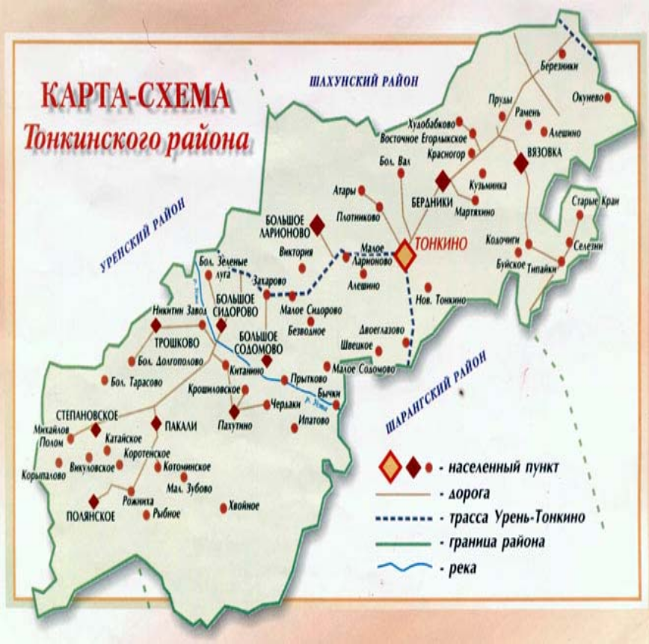

Показатели, характеризующие Тонкинский муниципальный район за 2020 год
Площадь - 1018,67 кв. км.
Численность населения района -
7,54 тыс. человек.
Объем произведенной продукции, услуг – 504,3 млн. рублей.
Инвестиции в основной капитал в действующих ценах -90,47 млн. руб.
Количество муниципальных образований - 6
Количество муниципальных учреждений на 01.01.2021 – 20:
(автономное – 1, бюджетные – 19).

Slide 8
Динамика показателей социально-экономического развития района

Slide 11
Уровень средней заработной платы работников бюджетных учреждений в Тонкинском муниципальном районе, руб.
 | 2019 год | 2020 год
Уровень средней заработной платы социальных работников | 30880,6 | 31279,1
Уровень средней заработной платы работников учреждений культуры | 24153 | 24228
Уровень средней заработной платы врачей | 57183,8 | 53216,9
Уровень средней заработной платы среднего медицинского персонала | 22544 | 25063,4
Уровень средней заработной платы младшего медицинского персонала | 23688,9 | 22111,1
Уровень средней заработной платы педагогических работников образовательных учреждений общего образования | 31248 | 33332
Уровень средней заработной платы педагогических работников дошкольных образовательных учреждений | 28420 | 30539
Уровень средней заработной платы педагогических работников учреждений дополнительного образования детей | 31115 | 32244

Slide 12
Инвестиции в основной капитал по субъектам малого предпринимательства
Итоги развития малого и среднего предпринимательства в 2020 году
Количество субъектов малого и среднего бизнеса - 142, в том числе индивидуальных предпринимателей- 103
42 млн. руб.
Доля малого бизнеса
в общем объеме инвестиций
46,4%
ОТГРУЖЕНО ТОВАРОВ
СОБСТВЕННОГО ПРОИЗВОДСТВА,
ВЫПОЛНЕНО РАБОТ И УСЛУГ
СОБСТВЕННЫМИ СИЛАМИ
590,9 млн.руб.
Доля малого бизнеса в общем
объеме отгруженных товаров,
произведенных услуг
86%

Slide 14
Динамика изменений налоговых и неналоговых доходов консолидированного бюджета за 2018 – 2020 годы
Итоги 2003

Slide 15
Доходы консолидированного бюджета
 |  |  |  |  | тыс. руб.
 | 2020 год |  |  | % к первоначальному плану | % к уточненному плану
 | Первоначальный план | Уточненный план | Исполнено
Налоговые и неналоговые доходы | 92 162 | 90 627 | 91 487 | 99 | 101
Налоговые доходы | 88 731 | 83 064 | 83 910 | 95 | 101
Налог на доходы физических лиц | 64 300 | 61 056 | 61 890 | 96 | 101
Акцизы | 10 879 | 9 002 | 9 003 | 83 | 100
Налог, взимаемый в связи с применением упрощенной системы налогообложения | 2 100 | 2 236 | 2 236 | 106 | 100
Единый налог на вмененный доход | 2 658 | 1 826 | 1 827 | 69 | 100
Налоги на имущество | 7 400 | 7 211 | 7 221 | 98 | 100
Прочие налоговые доходы | 1 394 | 1 733 | 1 733 | 124 | 100
Неналоговые доходы | 3 431 | 7 563 | 7 577 | 221 | 100
Возврат остатков субсидий и субвенций прошлых лет | -74,6 | -7,6 | -7,6 |  | 100
Возврат остатков субсидий и субвенций прошлых лет из бюджетов поселений | 0,0 | 0,0 | 0,0 | 0,0 | 0,0
Безвозмездные поступления | 316 296 | 328 842 | 327 737 | 104 | 99,7
дотации | 146 171 | 146 171 | 146 171 | 100 | 100
субвенции | 153 708 | 127 332 | 126 955 | 83 | 99,7
субсидии | 16 492 | 46 262 | 45 538 | 276 | 98
иные межбюджетные трансферты | 0,0 | 8 913 | 8 909 | 0 | 100
Прочие безвозмездные поступления | 0,0 | 172 | 172 | 0 | 100
ВСЕГО ДОХОДОВ | 408 458 | 419 469 | 419 224 | 103 | 99,9

Slide 16
Динамика исполнения по основным налоговым доходам консолидированного бюджета за 2019-2020 годы, тыс. руб.

Slide 17
Безвозмездные поступления из федерального, областного бюджетов и Фонда содействия реформированию ЖКХ
Дотации на выравнивание бюджетной
обеспеченности и поддержку мер
сбалансированности бюджетов
146 170,9
тыс. рублей
Субвенции
126 954,6
тыс. рублей
Субсидии
45 537,7
тыс. рублей
Иные межбюджетные трансферты
8 909,7
тыс. рублей
Всего получено 327 573 тыс. рублей
Notes:
17

Slide 18
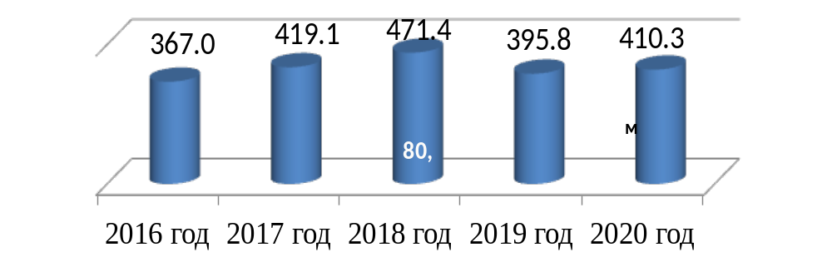
Исполнение консолидированного бюджета района по расходам в 2016 - 2020 годах
млн. руб.
60
тыс. рублей
на 1 жителя
52
тыс. рублей
на 1 жителя
54
тыс. рублей
на 1 жителя
46
тыс. рублей
на 1 жителя
50
тыс. рублей
на 1 жителя

Slide 19
Структура расходов консолидированного бюджета в 2020 году, тыс. руб., %
Всего расходов за 2020 год – 410,3 млн. рублей,
в т.ч. расходы по отраслям социальной сферы – 258,8 млн. руб. или 63%

Slide 20
Анализ по разделам и подразделам классификации расходов консолидированного бюджета за 2018-2020 годы, тыс. руб.
Раздел/подраздел | Наименование КФСР | Исполнение 2018 год | Исполнение 2019 год | Первоначальный бюджет 2020 года | Уточненный план 2020 год | Исполнение 2020 год | Процент исполнения к первоначальному бюджету 2020 года | Процент исполнения к уточненному плану 2020 года | Структура исполнения 2020 года | Рост (снижение) исполнения 2020 год к 2019 году
ИТОГО расходы консолидированного бюджета |  | 471 427 | 395 796 | 395 931 | 423 397 | 410 331 | 103.6 | 96.9 | 100.0 | 103.7
Общегосударственные вопросы |  | 61 726 | 62 772 | 62 839 | 63 150 | 63 140 | 100.5 | 100.0 | 15.4 | 100.6
0102 | Функционирование высшего должностного лица субъекта Российской Федерации и муниципального образования |  | 447 | 2 209 | 2 210 | 2 210 | 100.0 | 100.0 | 0.5 | 494.4
0103 | Функционирование законодательных (представительных) органов государственной власти и представительных органов муниципальных образований | 2 428 | 2 394 | 2 415 | 2 415 | 2 415 | 100.0 | 100.0 | 0.6 | 100.9
0104 | Функционирование Правительства Российской Федерации, высших исполнительных органов государственной власти субъектов Российской Федерации, местных администраций | 24 542 | 26 027 | 23 781 | 27 239 | 27 239 | 114.5 | 100.0 | 6.6 | 104.7
0105 | Судебная система | 76 | 11 | 19 | 19 | 19 | 100.0 | 100.0 | 0.0 | 172.7
0106 | Обеспечение деятельности финансовых, налоговых и таможенных органов и органов финансового (финансово-бюджетного) надзора | 10 942 | 11 669 | 11 449 | 11 819 | 11 819 | 103.2 | 100.0 | 2.9 | 101.3

Slide 21
Раздел/подраздел | Наименование КФСР | Исполнение 2018 год | Исполнение 2019 год | Первоначальный бюджет 2020 года | Уточненный план 2020 год | Исполнение 2020 год | Процент исполнения к первоначальному бюджету 2020 года | Процент исполнения к уточненному плану 2020 года | Структура исполнения 2020 года | Рост (снижение) исполнения 2020 год к 2019 году
0107 | Обеспечение проведения выборов и референдумов | 1 | 500 | 800 | 750 | 750 | 93.8 | 100.0 | 0.2 | 150.0
0111 | Резервные фонды | 0 | 0 | 895 | 10 | 0 | 0.0 | 0.0 | 0.0
0113 | Другие общегосударственные вопросы | 23 737 | 21 723 | 21 271 | 18 687 | 18 687 | 87.9 | 100.0 | 4.6 | 86.0
Национальная оборона |  | 334 | 359 | 324 | 361 | 361 | 111.4 | 100.0 | 0.1 | 100.6
0203 | Мобилизационная и вневойсковая подготовка | 334 | 359 | 324 | 361 | 361 | 111.4 | 100.0 | 0.1 | 100.6
Национальная безопасность и правоохранительная деятельность |  | 10 687 | 10 916 | 12 475 | 12 442 | 12 442 | 99.7 | 100.0 | 3.0 | 114.0
0309 | Защита населения и территории от чрезвычайных ситуаций природного и техногенного характера, гражданская оборона | 3 363 | 3 445 | 4 460 | 4 030 | 4 030 | 90.4 | 100.0 | 1.0 | 117.0
0310 | Обеспечение пожарной безопасности | 7 325 | 7 471 | 8 015 | 8 412 | 8 412 | 105.0 | 100.0 | 2.1 | 112.6
Национальная экономика |  | 42 443 | 57 353 | 63 668 | 53 536 | 50 457 | 79.3 | 94.2 | 12.3 | 88.0
0401 | Общеэкономические вопросы | 231 | 465 | 470 | 181 | 181 | 38.5 | 100.0 | 0.0 | 38.9
0405 | Сельское хозяйство и рыболовство | 24 475 | 34 498 | 37 280 | 9 885 | 9 885 | 26.5 | 100.0 | 2.4 | 28.7
0406 | Водное хозяйство | 120 | 1 714 | 100 | 67 | 67 | 67.0 | 100.0 | 0.0 | 3.9

Slide 22
Раздел/подраздел | Наименование КФСР | Исполнение 2018 год | Исполнение 2019 год | Первоначальный бюджет 2020 года | Уточненный план 2020 год | Исполнение 2020 год | Процент исполнения к первоначальному бюджету 2020 года | Процент исполнения к уточненному плану 2020 года | Структура исполнения 2020 года | Рост (снижение) исполнения 2020 год к 2019 году
0408 | Транспорт |  |  | 0 | 400 | 400 |  | 100.0 | 0.1
0409 | Дорожное хозяйство (дорожные фонды) | 13 785 | 14 719 | 21 598 | 37 489 | 34 677 | 160.6 | 92.5 | 8.5 | 235.6
0410 | Связь и информатика | 536 | 560 | 988 | 930 | 663 | 67.1 | 71.3 | 0.2 | 118.4
0412 | Другие вопросы в области национальной экономики | 3 296 | 5 397 | 3 233 | 4 585 | 4 585 | 141.8 | 100.0 | 1.1 | 85.0
Жилищно-коммунальное хозяйство |  | 15 673 | 21 846 | 9 744 | 24 950 | 23 372 | 239.9 | 93.7 | 5.7 | 107.0
0501 | Жилищное хозяйство | 1 728 | 4 746 | 238 | 3 645 | 3 645 | 1 531.5 | 100.0 | 0.9 | 76.8
0502 | Коммунальное хозяйство | 1 988 | 5 232 | 1 139 | 6 035 | 6 026 | 529.1 | 99.9 | 1.5 | 115.2
0503 | Благоустройство | 10 152 | 10 116 | 6 662 | 13 454 | 11 885 | 178.4 | 88.3 | 2.9 | 117.5
0505 | Другие вопросы в области жилищно-коммунального хозяйства | 1 806 | 1 752 | 1 705 | 1 816 | 1 816 | 106.5 | 100.0 | 0.4 | 103.7
Образование |  | 278 637 | 167 573 | 175 944 | 200 380 | 192 345 | 109.3 | 96.0 | 46.9 | 114.8
0701 | Дошкольное образование | 42 056 | 42 589 | 44 701 | 57 097 | 49 405 | 110.5 | 86.5 | 12.0 | 116.0
0702 | Общее образование | 201 486 | 84 354 | 85 887 | 94 914 | 94 570 | 110.1 | 99.6 | 23.0 | 112.1
0703 | Дополнительное образование детей | 13 605 | 16 947 | 18 370 | 24 734 | 24 734 | 134.6 | 100.0 | 6.0 | 145.9
0707 | Молодежная политика | 2 348 | 2 333 | 2 032 | 16 | 16 | 0.8 | 100.0 | 0.0 | 0.7
0709 | Другие вопросы в области образования | 19 142 | 21 350 | 24 955 | 23 619 | 23 619 | 94.6 | 100.0 | 5.8 | 110.6

Slide 23
Раздел/подраздел | Наименование КФСР | Исполнение 2018 год | Исполнение 2019 год | Первоначальный бюджет 2020 года | Уточненный план 2020 год | Исполнение 2020 год | Процент исполнения к первоначальному бюджету 2020 года | Процент исполнения к уточненному плану 2020 года | Структура исполнения 2020 года | Рост (снижение) исполнения 2020 год к 2019 году
Культура и кинематография |  | 40 940 | 49 228 | 47 684 | 45 081 | 45 081 | 94.5 | 100.0 | 11.0 | 91.6
0801 | Культура | 35 555 | 42 410 | 39 010 | 39 839 | 39 839 | 102.1 | 100.0 | 9.7 | 93.9
0804 | Другие вопросы в области культуры, кинематографии | 5 385 | 6 818 | 8 674 | 5 242 | 5 242 | 60.4 | 100.0 | 1.3 | 76.9
Социальная политика |  | 16 588 | 20 816 | 18 344 | 18 535 | 18 171 | 99.1 | 98.0 | 4.4 | 87.3
1001 | Пенсионное обеспечение | 3 761 | 3 706 | 3 900 | 3 884 | 3 884 | 99.6 | 100.0 | 0.9 | 104.8
1003 | Социальное обеспечение населения | 8 696 | 1 571 | 4 075 | 3 528 | 3 528 | 86.6 | 100.0 | 0.9 | 224.6
1004 | Охрана семьи и детства | 4 131 | 15 539 | 10 369 | 11 123 | 10 759 | 103.8 | 96.7 | 2.6 | 69.2
Физическая культура и спорт |  | 2 389 | 3 218 | 3 165 | 3 218 | 3 218 | 101.7 | 100.0 | 0.8 | 100.0
1102 | Массовый спорт | 2 389 | 3 218 | 3 165 | 3 218 | 3 218 | 101.7 | 100.0 | 0.8 | 100.0
Средства массовой информации |  | 1 794 | 1 678 | 1 570 | 1 570 | 1 570 | 100.0 | 100.0 | 0.4 | 93.6
1202 | Периодическая печать и издательства | 1 794 | 1 678 | 1 570 | 1 570 | 1 570 | 100.0 | 100.0 | 0.4 | 93.6
Обслуживание государственного и муниципального долга |  | 7 | 3 |  |  |  |  |  | 0.0 | 0.0
1301 Обслуживание государственного внутреннего и муниципального долга |  | 7 | 3 |  |  |  |  |  | 0.0 | 0.0
Межбюджетные трансферты |  | 210 | 34 | 174 | 174 | 174 | 100.0 | 100.0 | 0.0 | 511.8
1403 | Прочие межбюджетные трансферты общего характера | 210 | 34 | 174 | 174 | 174 | 100.0 | 100.0 | 0.0 | 511.8

Slide 24
Структура расходов консолидированного бюджета в программном формате 2020 году, тыс. руб., %.

Slide 25
Структура расходов консолидированного бюджета по программам в 2020 году в % и тыс. рублей
КЦСР | Наименование КЦСР | Исполнение 2018 год | Исполнение 2019 год | Первоначальный бюджет 2020 года | Уточненный план 2020 год | Исполнение 2020 год | Процент исполнения к первоначальному бюджету 2020 года | Процент исполнения к уточненному плану 2020 года | Структура исполнения 2020 года | Рост (снижение) исполнения 2020 год к 2019 году, %
Итого расходы консолидированного бюджета |  | 471 428 | 395 796 | 395 930 | 423 397 | 410 331 | 103.6 | 96.9 | 100.0 | 103.7
Программные расходы |  | 421 313 | 341 706 | 336 500 | 359 265 | 346 476 | 103.0 | 96.4 | 84.4 | 101.4
0100000000 | МП "Развитие образования Тонкинского муниципального района Нижегородской области" | 273 866 | 160 081 | 167 261 | 188 757 | 180 616 | 108.0 | 95.7 | 44.0 | 112.8
0200000000 | МП "Социальная поддержка граждан Тонкинского муниципального района Нижегородской области на 2018-2022 годы" | 4 598 | 4 643 | 4 938 | 4 627 | 4 627 | 93.7 | 100.0 | 1.1 | 99.7
0300000000 | МП "Обеспечение населения Тонкинского муниципального района Нижегородской области доступным и комфортным жильем на 2018-2022 годы" | 11 544 | 19 217 | 11 799 | 16 284 | 16 026 | 135.8 | 98.4 | 3.9 | 83.4

Slide 26
КЦСР | Наименование КЦСР | Исполнение 2018 год | Исполнение 2019 год | Первоначальный бюджет 2020 года | Уточненный план 2020 год | Исполнение 2020 год | Процент исполнения к первоначальному бюджету 2020 года | Процент исполнения к уточненному плану 2020 года | Структура исполнения 2020 года | Рост (снижение) исполнения 2020 год к 2019 году, %
0400000000 | МП "Совершенствование социальной и инженерной инфраструктуры Тонкинского муниципального района на 2018-2022 годы" | 3 641 | 2 773 | 3 453 | 2 924 | 2 924 | 84.7 | 100.0 | 0.7 | 105.4
0500000000 | МП "Содействие занятости населения Тонкинского муниципального района Нижегородской области на 2018-2022 годы" | 223 | 465 | 470 | 181 | 181 | 38.5 | 100.0 | 0.0 | 38.9
0600000000 | МП "Развитие культуры Тонкинского муниципального района Нижегородской области на 2018-2022 годы" | 46 484 | 57 389 | 53 479 | 57 680 | 57 680 | 107.9 | 100.0 | 14.1 | 100.5
0700000000 | МП "Развитие физической культуры и спорта в Тонкинском муниципальном районе Нижегородской области на 2018-2022 годы" | 2 384 | 3 194 | 3 165 | 3 218 | 3 218 | 101.7 | 100.0 | 0.8 | 100.8

Slide 27
КЦСР | Наименование КЦСР | Исполнение 2018 год | Исполнение 2019 год | Первоначальный бюджет 2020 года | Уточненный план 2020 год | Исполнение 2020 год | Процент исполнения к первоначальному бюджету 2020 года | Процент исполнения к уточненному плану 2020 года | Структура исполнения 2020 года | Рост (снижение) исполнения 2020 год к 2019 году, %
0800000000 | МП "Развитие агропромышленного комплекса Тонкинского муниципального района Нижегородской области" до 2022 года | 24 415 | 34 498 | 37 280 | 9 885 | 9 885 | 26.5 | 100.0 | 2.4 | 28.7
0900000000 | МП "Управление муниципальным имуществом Тонкинского муниципального района Нижегородской области" | 3 070 | 2 933 | 3 009 | 4 194 | 4 194 | 139.4 | 100.0 | 1.0 | 143.0
1000000000 | МП "Управление муниципальными финансами Тонкинского муниципального района Нижегородской области" | 14 513 | 15 873 | 18 784 | 15 811 | 15 811 | 84.2 | 100.0 | 3.9 | 99.6
1100000000 | МП "Развитие предпринимательства Тонкинского муниципального района Нижегородской области" на 2018-2022 годы | 150 | 2 600 | 600 | 600 | 600 | 100.0 | 100.0 | 0.1 | 23.1

Slide 28
КЦСР | Наименование КЦСР | Исполнение 2018 год | Исполнение 2019 год | Первоначальный бюджет 2020 года | Уточненный план 2020 год | Исполнение 2020 год | Процент исполнения к первоначальному бюджету 2020 года | Процент исполнения к уточненному плану 2020 года | Структура исполнения 2020 года | Рост (снижение) исполнения 2020 год к 2019 году, %
1200000000 | МП " Обеспечение безопасности жизнедеятельности населения Тонкинского муниципального района Нижегородской области на 2018-2022 годы | 4 210 | 4 761 | 4 897 | 4 772 | 4 772 | 97.4 | 100.0 | 1.2 | 100.2
1300000000 | МП "Профилактика правонарушений на территории Тонкинского муниципального района Нижегородской области на 2018-2022 годы" | 474 | 475 | 593 | 484 | 484 | 81.6 | 100.0 | 0.1 | 101.9
1500000000 | МП "Кадры Тонкинского муниципального района Нижегородской области" | 165 | 275 | 490 | 250 | 250 | 51.0 | 100.0 | 0.1 | 90.9
1600000000 | МП "Формирование комфортной городской среды р.п. Тонкино Тонкинского района Нижегородской области на 2018-2022 годы" | 0 | 2 895 | 409 | 3 107 | 3 107 | 759.7 | 100.0 | 0.8 | 107.3

Slide 29
КЦСР | Наименование КЦСР | Исполнение 2018 год | Исполнение 2019 год | Первоначальный бюджет 2020 года | Уточненный план 2020 год | Исполнение 2020 год | Процент исполнения к первоначальному бюджету 2020 года | Процент исполнения к уточненному плану 2020 года | Структура исполнения 2020 года | Рост (снижение) исполнения 2020 год к 2019 году, %
1700000000 | МП "Обеспечение беспрепятственного доступа инвалидов и маломобильных групп населения доступной среды жизнедеятельности в целях обеспечения им равных возможностей и социальной интеграции в обществе в Тонкинском муниципальном районе Нижегородской области" на период 2019-2020 годов | 0 | 0 | 50 | 0 | 0 | 0.0 |  | 0.0
1800000000 | Муниципальная программа "Устройство контейнерных площадок на территории Тонкинского муниципального района Нижегородской области" | 0 | 2 175 | 220 | 468 | 459 | 208.6 | 98.1 | 0.1 | 21.1
4300000000 | МП "Комплексное развитие муниципального образования Тонкинского района Нижегородской области на 2018-2022 годы" | 31 576 | 27 459 | 25 603 | 46 023 | 41 642 | 162.6 | 90.5 | 10.1 | 151.7
7700000000 | Непрограммные расходы | 50 115 | 54 090 | 59 430 | 64 132 | 63 855 | 107.4 | 99.6 | 15.6 | 118.1

Slide 30
Исполнение районного бюджета в 2018 - 2020 годах, млн. руб.

Slide 31
Исполнение районного бюджета за 2020 год, тыс.руб.

Slide 32
Структура доходов районного бюджета в % и тыс.рублей

Slide 33
Динамика изменений налоговых и неналоговых доходов районного бюджета за 3 года, тыс.руб.
Итоги 2003

Slide 34
Поступление основных налогов в районный бюджет
в 2018 - 2020 годах
Наименование | 2018 год тыс. руб. | 2019 год тыс. руб. | 2020 год тыс. руб. | Прирост 2020 г. к 2018 г. в тыс. руб. | Прирост 2020 г. к 2019 г. в тыс. руб.
Налоговые доходы всего, из них: | 54 803 | 58 993 | 61 146 | + 6 343,0 | + 2 153,0
Налог на доходы физических лиц | 51 226,8 | 54 534,7 | 55 721,1 | + 4 494,3 | + 1 186,4
Единый налог на вмененный доход | 2 620,4 | 3 137,3 | 1 826,8 | -793,6 | - 1 310,5
Госпошлина | 925,3 | 1 235,9 | 993,5 | +68,2 | -242,4

Slide 35
Структура исполнения расходов районного бюджета по отраслям за 2020 год в % и тыс. руб.

Slide 36
Структура исполнения расходов районного бюджета по экономической структуре за 2020 год, тыс. руб.

Slide 37
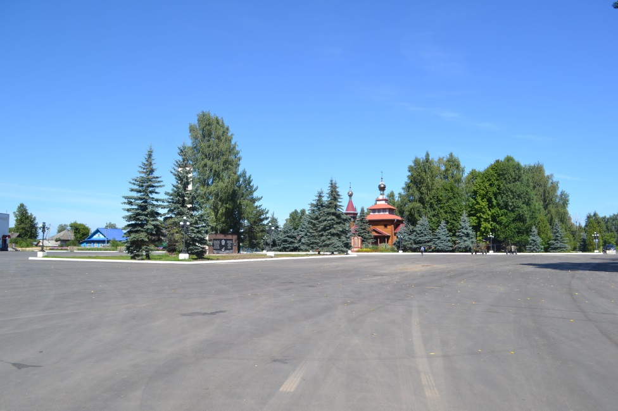
Общественно-значимый региональный проект «Вам решать»

Slide 38
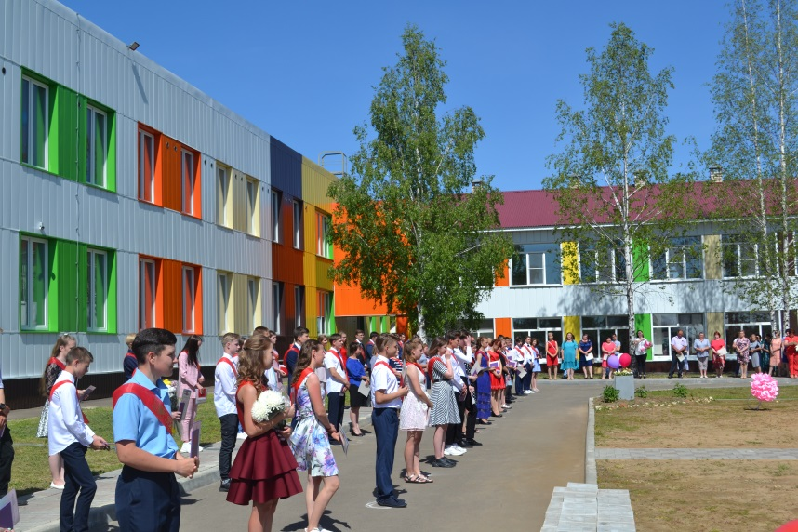
Реализация муниципальной программы «Развитие образования» в 2020 году (тыс. руб. и %)

Slide 39
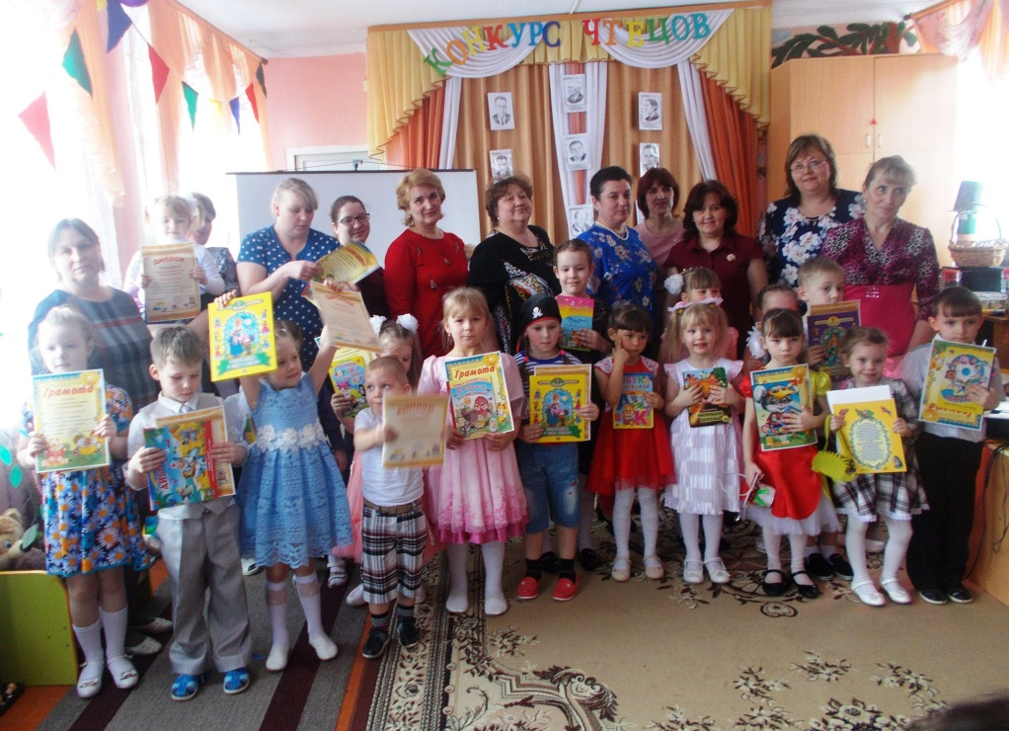
Сколько оказано муниципальных услуг в дошкольном образовании в 2020 году
Дошкольными образовательными организациями в 2020
году оказывалось 2 муниципальные услуги для 305
воспитанников.
Общий объем финансовых средств, поступивших в дошкольные
образовательные организации в расчете на одного
воспитанника составил 161,7 тыс. руб., что выше уровня 2019
года на 25 %.

Slide 40
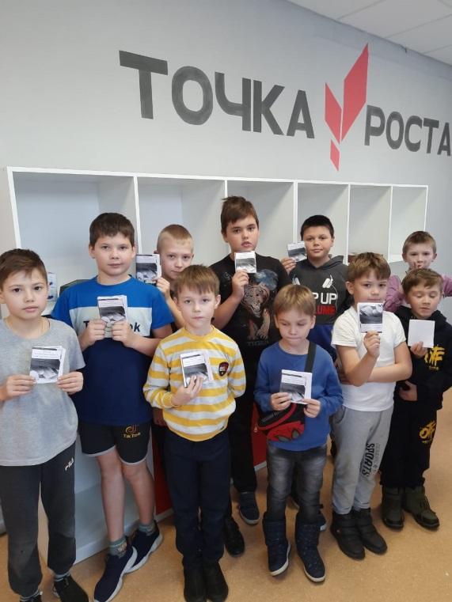
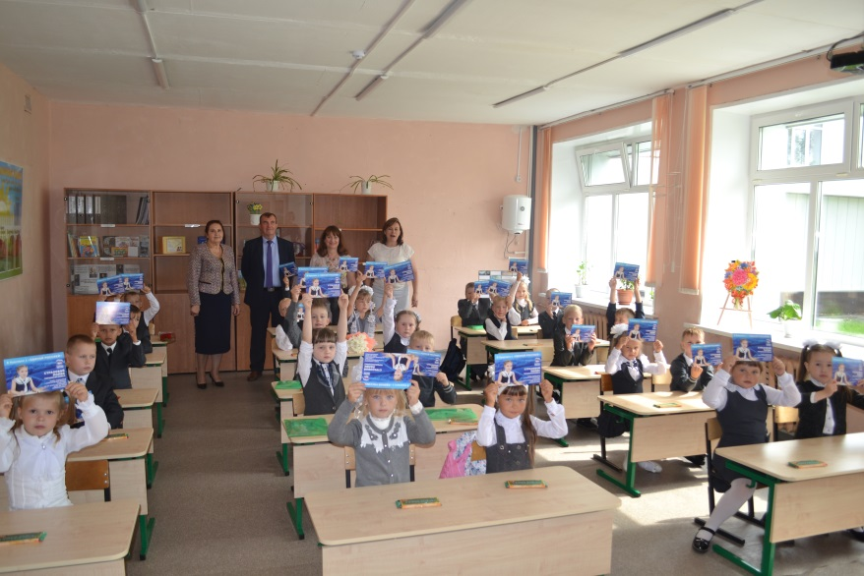
Сколько оказано муниципальных услуг по общему образованию в 2020 году
Общеобразовательными организациями оказывалось 5
муниципальных услуг (3 услуги по предоставлению
общедоступного и бесплатного (начального, основного и среднего
общего образования), 2 услуги по дошкольному образованию).
Школами оказано 782 услуги.
Общий объем финансовых средств, поступивших в
общеобразовательные организации в расчете на одного
ученика составил 136,8 тыс. руб., что выше уровня 2019 года на 15 %.

Slide 41
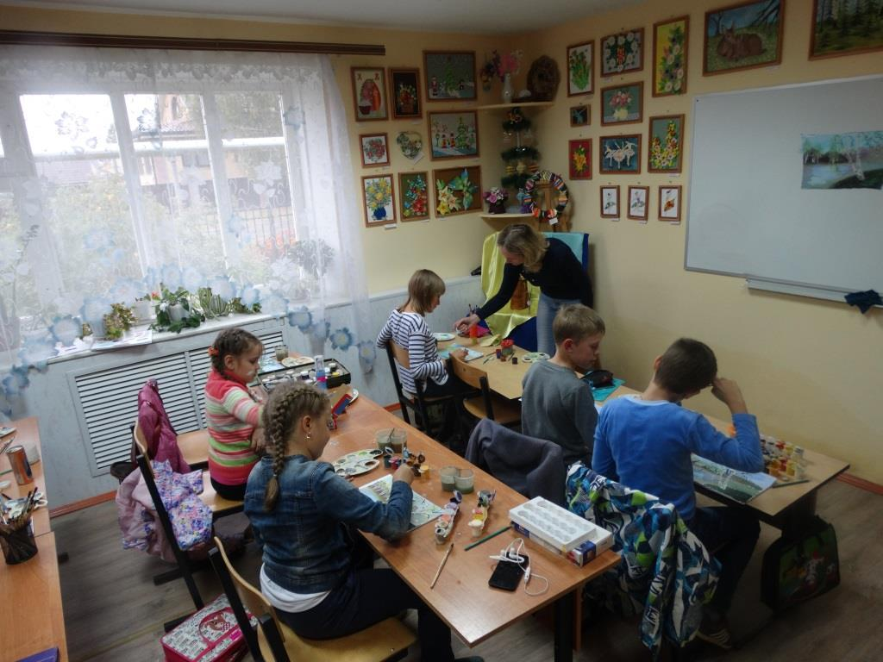
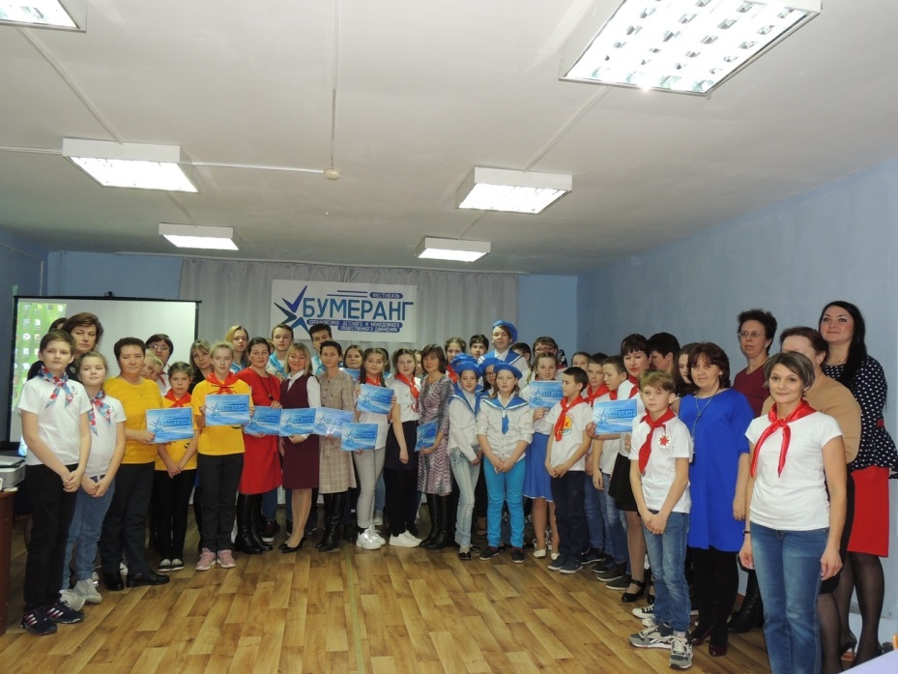
Сколько оказано муниципальных услуг по дополнительному образованию в 2020 году
Для социальной группы «Население от 6 лет до 18 лет» оказывалась
муниципальная услуга «Предоставление дополнительного
образования общей направленности» в МБУДО «Центр
дополнительного образования» для 700 учащихся.
Общий объем финансовых средств, поступивших в организации
дополнительного образования в расчете на одного учащегося
составил 17,4 тыс. руб., что выше уровня 2019 года на 44 %.

Slide 42
Индикаторы в системе образования 2018-2020
годы
 | I. Общее образование | 2018 | 2019 | 2020
1 | Доступность дошкольного образования Доля детей в возрасте от 3 до 7 лет, которым предоставлено место на программах дошкольного образования в общей численности детей, зарегистрированных в электронной очереди на получение такого места в текущем учебном году (процент) | 100 | 100 | 100
2 | Численность воспитанников, приходящихся на одного педагогического работника в дошкольных образовательных организациях (человек) | 9,6 | 10,1 | 9,2
3 | Средняя заработная плата педагогов дошкольного образования (тысяча рублей) | 27,24 | 30,4 | 30,5
 | Начальное, основное и среднее общее образование
1 | Охват детей начальным общим, основным общим и средним общим образованием (отношение численности учащихся, осваивающих образовательные программы начального общего, основного общего или среднего общего образования, к численности детей в возрасте 7 - 17 лет). (процент) | 100,00 | 100,00 | 100,00
2 | Удельный вес численности лиц, занимающихся во вторую или третью смены, в общей численности учащихся общеобразовательных организаций (процент) | 14,55 | 0 | 0
3 | Численность учащихся в общеобразовательных организациях в расчете на 1 педагогического работника (человек) | 10,2 | 10,3 | 9,7

Slide 43
Индикаторы в системе образования 2018-2020 годы
 | I. Общее образование | 2018 | 2019 | 2020
4 | Удельный вес лиц, обеспеченных горячим питанием, в общей численности обучающихся общеобразовательных организаций (процент) | 86 | 92 | 93
6 | Число компьютеров, подключенных к сети Интернет (в расчете на 100 учащихся) | 29 | 30 | 31
7 | Доля выпускников общеобразовательных организаций, получивших аттестат об основном общем образовании, от общей численности выпускников общеобразовательных организаций (процент) | 100 | 100 | 100
8 | Средний балл ЕГЭ по русскому языку по математике (профильный) | 73,21 55,11 | 74,38 67,75 | 77,1 59,36
9 | Доля выпускников общеобразовательных организаций, получивших аттестат об основном общем образовании, от общей численности выпускников общеобразовательных организаций (процент) | 100 | 100 | 100
10 | Численность учащихся в общеобразовательных организациях в расчете на 1 педагогического работника (человек) | 10,2 | 10,3 | 9,7
11 | Среднемесячная заработная плата педагогических работников муниципальных общеобразовательных организаций: - педагогических работников (тысяча рублей) - учителей (тысяча рублей) | 29,3 29,3 | 31,8 31,8 | 26,4 33,8

Slide 44
Индикаторы в системе образования 2018-2020 годы
 | Дополнительное образование детей | 2018 | 2019 | 2020
1 | Охват детей в возрасте 5 - 18 лет дополнительными общеобразовательными программами (удельный вес численности детей, получающих услуги дополнительного образования, в общей численности детей в возрасте 5 - 18 лет) (процент) | 85,1 | 93 | 80,6
2 | Среднемесячная заработная плата педагогических работников муниципальных организаций дополнительного образования (тыс. руб.) | 29,3 | 31,8 | 32,2

Slide 45
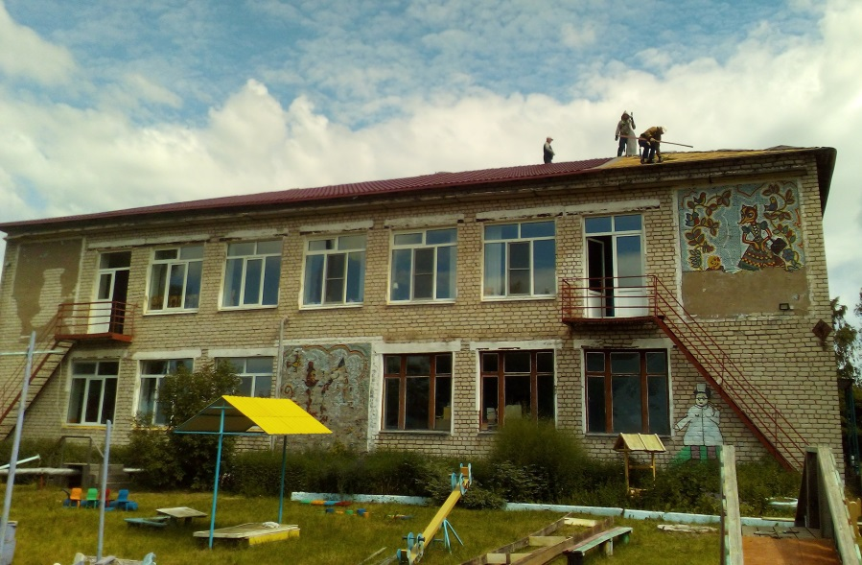
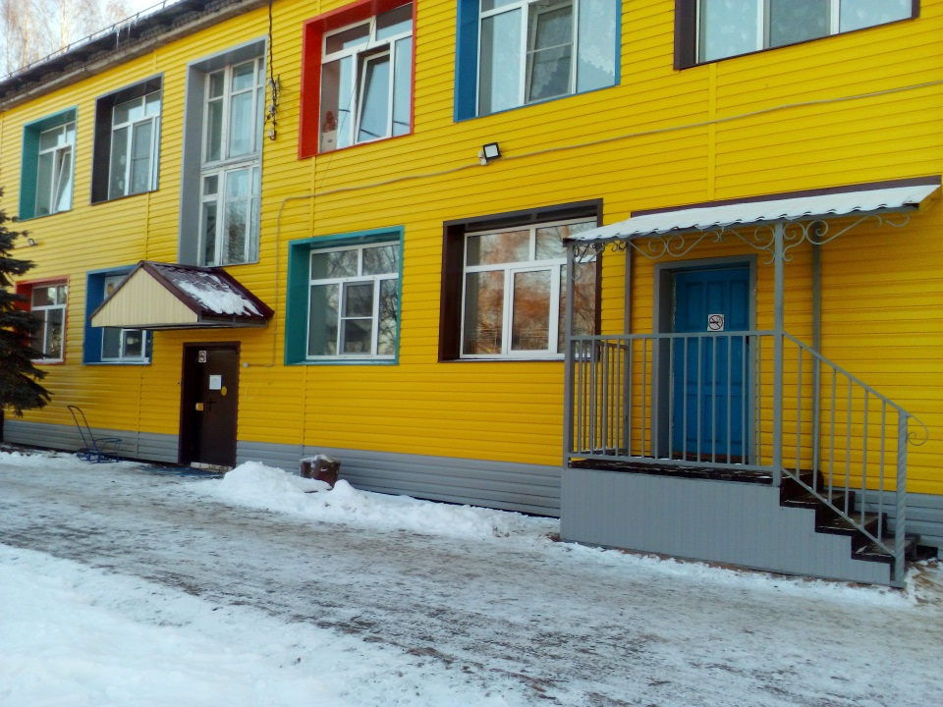
Капитальный ремонт образовательных организаций , реализующих образовательные программы Нижегородской области
На ремонт кровли и фасада детского сада «Сказка» израсходовано 2 041,5 тыс. рублей

Slide 46
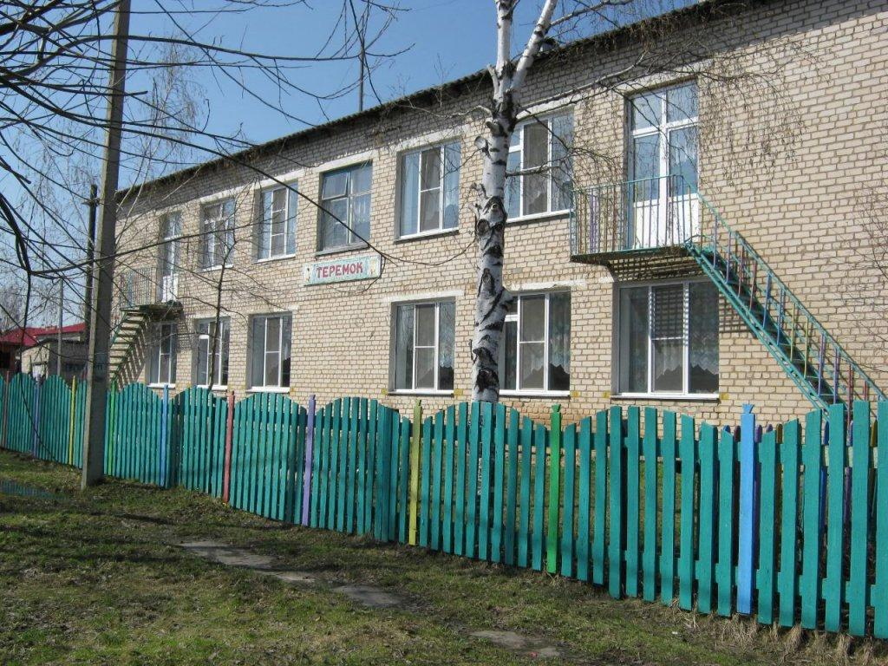
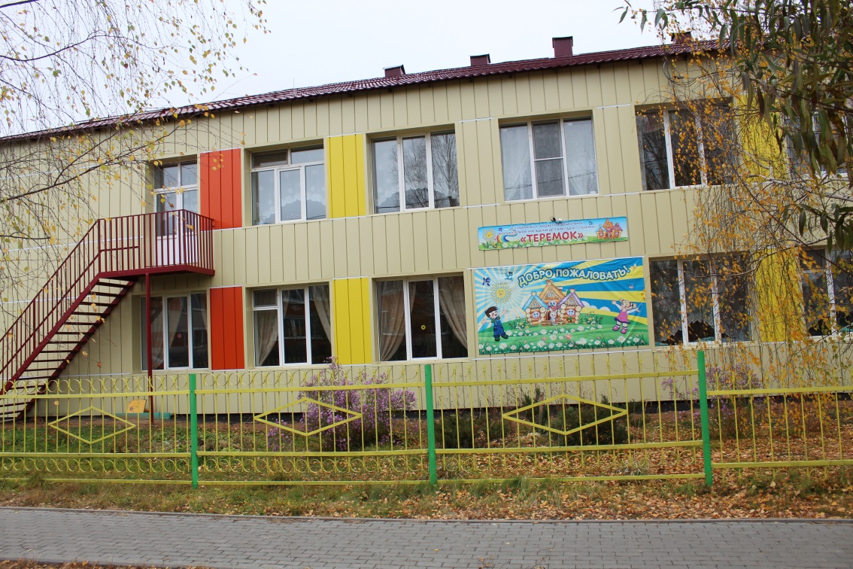
Капитальный ремонт образовательных организаций , реализующих образовательные программы Нижегородской области
На ремонт кровли и фасада детского сада «Теремок» израсходовано 3 882 тыс. рублей

Slide 47
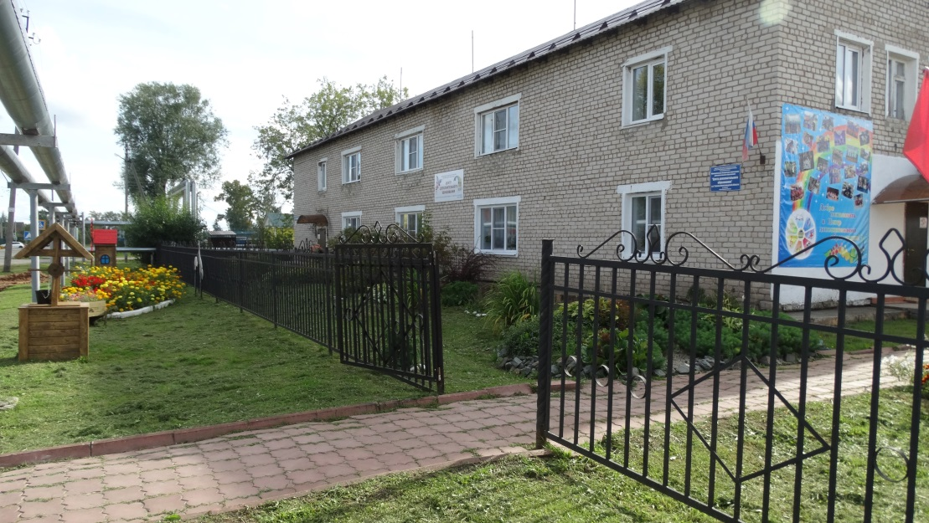
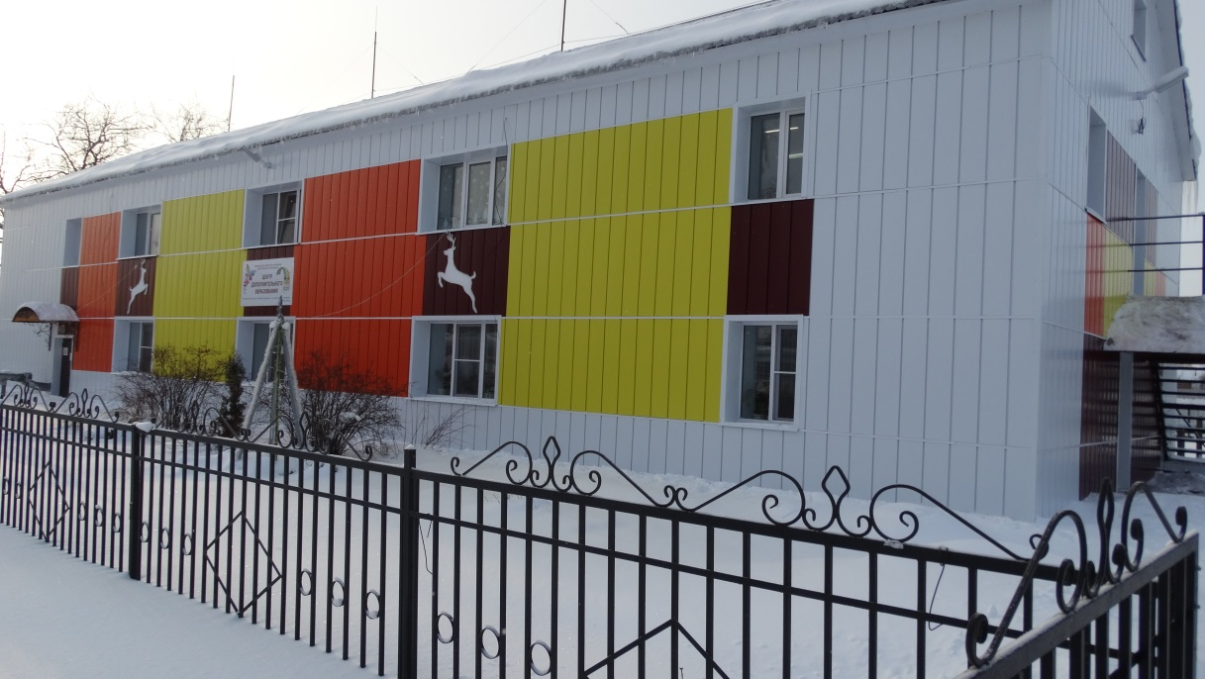
Капитальный ремонт образовательных организаций , реализующих образовательные программы Нижегородской области
На ремонт Центра дополнительного образования израсходовано 2 202,6 тыс. рублей

Slide 48
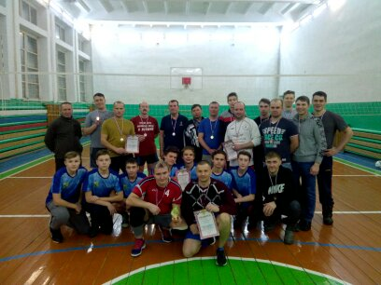
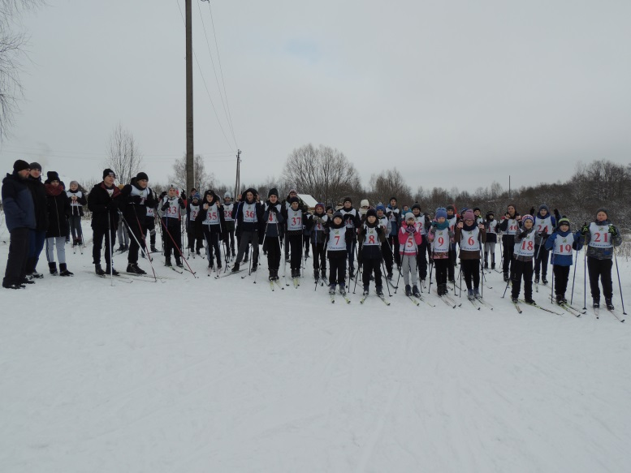
Реализация муниципальной программы «Развитие физической культуры и спорта» в 2020 году
Расходы на массовый спорт в 2020 году составили 3 218,3 тыс. рублей.
Населению Тонкинского муниципального района оказывались 4 услуги:
-организация и проведение официальных физкультурных (физкультурно-оздоровительных) мероприятий в количестве 32 мероприятий в сумме 2 864,6 тыс. рублей,
организация и проведение официальных спортивных мероприятий в количестве 108 мероприятий в сумме 290 тыс. рублей,
проведение тестирования выполнения нормативов испытаний (тестов) комплекса ГТО в количестве 12 мероприятий в сумме 10 тыс. рублей,
организация и проведение физкультурно- спортивных мероприятий в рамках Всероссийского физкультурно-спортивного комплекса «Готов к труду и обороне» (ГТО) в количестве 12 мероприятий в сумме 0 тыс. рублей.

Slide 49
Индикаторы в массовом спорте в 2018 – 2020 годах
Показатели | 2018 год | 2019 год | 2020 год
Удовлетворенность населения услугой «Организация и проведение официальных физкультурных (физкультурно-оздоровительных) мероприятий » (%). | 98,2 | 100,0 | 100,0
Удовлетворенность населения услугой «Организация и проведение официальных спортивных мероприятий» (%). | 100,0 | 100,0 | 100,0
Доля населения, систематически занимающегося физической культурой и спортом, в общей численности населения (%) | 30,35 | 41,7 | 43,8
Количество спортивных сооружений на 1000 человек населения (единиц) | 28 | 28 | 28
Показатели
2017 год
2018 год
2019 год28
28

Slide 50
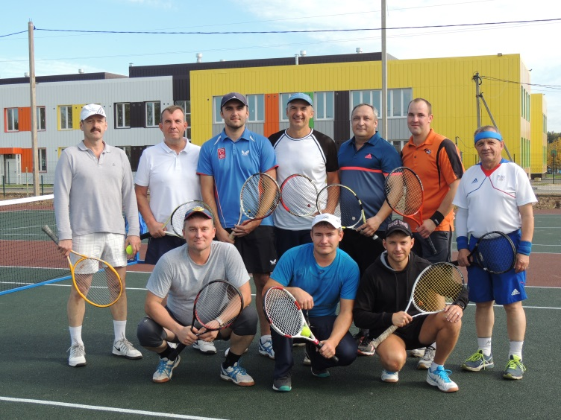
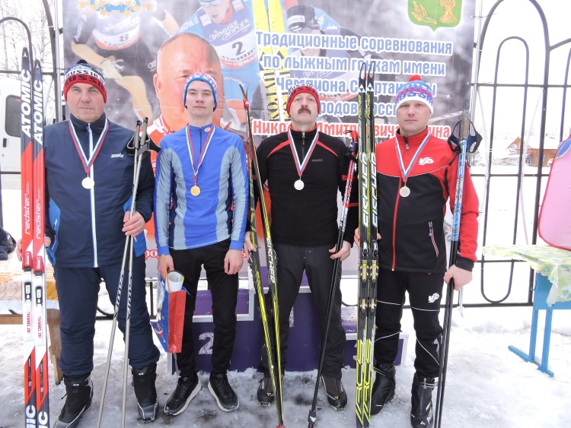
Достижения в спорте в 2020 году
Проходил межрегиональный турнир по теннису среди мужских команд.
Тонкинские теннисисты в упорной борьбе стала победителем этого турнира.
В феврале 2020 года проходили соревнования по лыжным гонкам имени чемпиона спартакиады народов России Лузина Николая Дмитриевича. Лыжники показали хорошие результаты заняв призовые места в разных возрастных категориях.

Slide 51
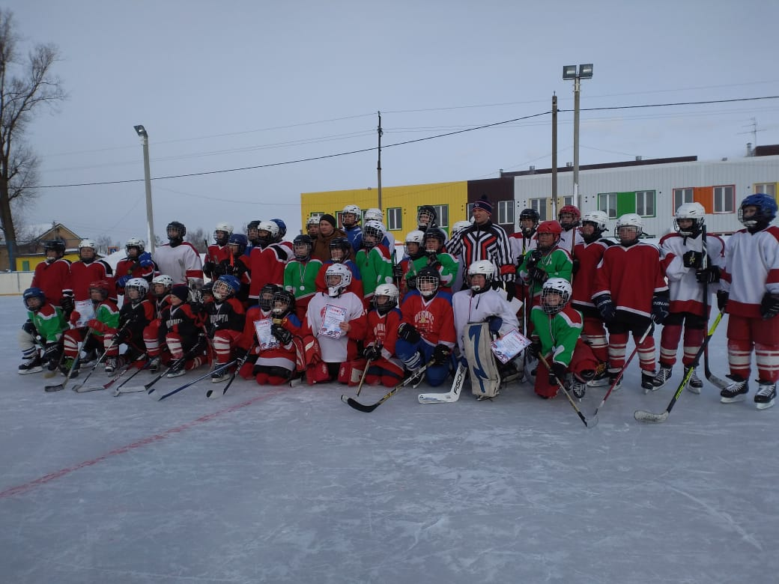
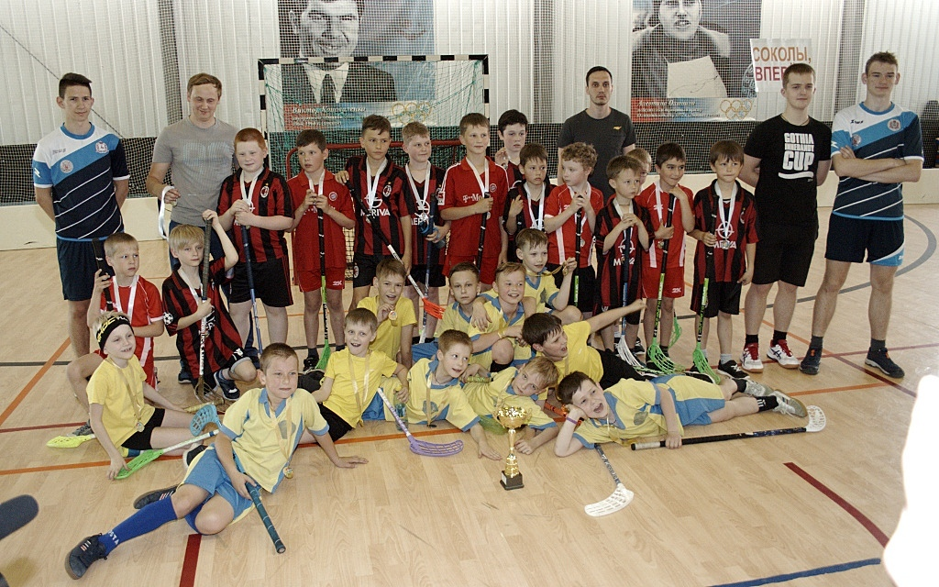
Достижения в спорте в 2018 году
Достижения в спорте в 2020 году
Первое место в двух возрастных группах в межрайонном турнире
в р.п. Тонкино.
Флорбольная команда «Север» заняла
2 место в первенстве области среди юношей 2009-2011 г.р.

Slide 52
Достижения в спорте в 2020 году
В 2020 году воспитанники секций флорбола и мини футбола Центра Дополнительного Образования заняли призовые места в первенстве области, в чемпионатах и турнирах областного значения, а так же города Нижний Новгород и города Дзержинск занимают лидирующие позиции. Реконструкция центрального стадиона позволила в кратчайшие сроки подготовить спортивные объекты к сезону ледовую площадку и лыжню на стадиона. Данные объекты пользуются популярностью у жителей и гостей поселка всех возрастов. С каждым годом увеличивается количество жителей района занимающихся скандинавской ходьбой. В 2020 году группа Здоровья продолжала активно и результативно заниматься физической культурой и спортом, показывая пример подрастающему поколению занимая призовые места на соревнованиях различного уровня.

Slide 53
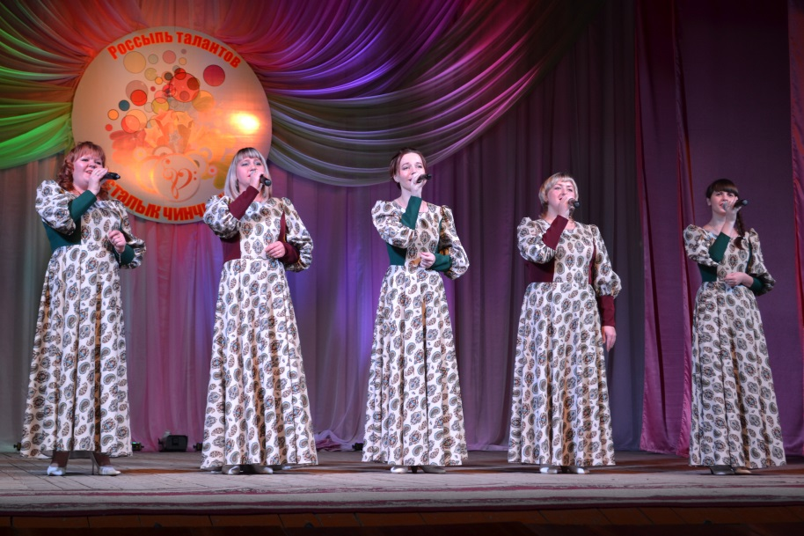
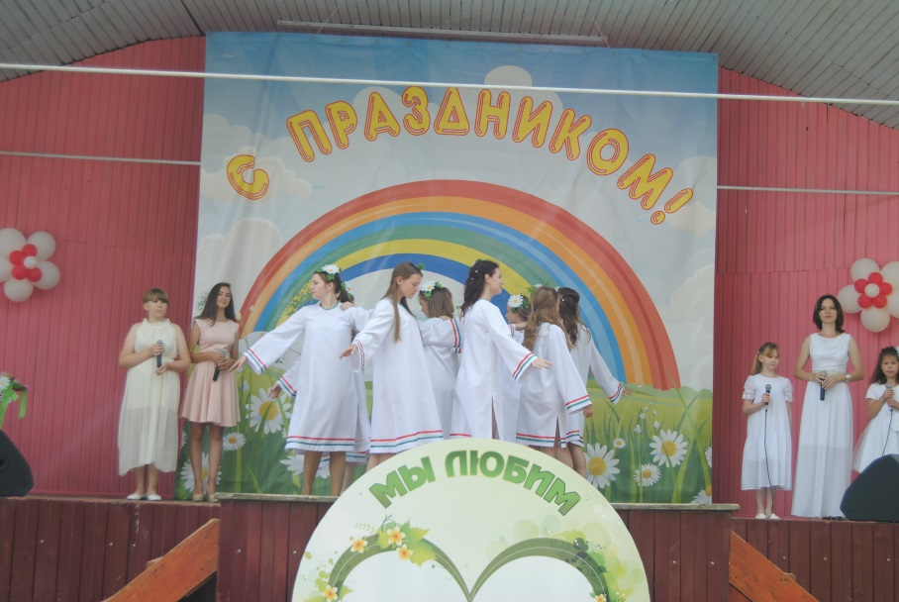
Реализация муниципальной программы «Развитие культуры» в 2020 году
Расходы на реализацию программы в 2020 году составили 57,7 млн. рублей, темп роста к 2019 году составил 100%. В структуре расходов районного бюджета расходы на реализацию программы занимают 14 %.
Населению Тонкинского муниципального района в области культуры оказывалось 6 муниципальных услуг (без доп. образования).
Всего оказано услуг на сумму 38 162,7 тыс. руб.

Slide 54
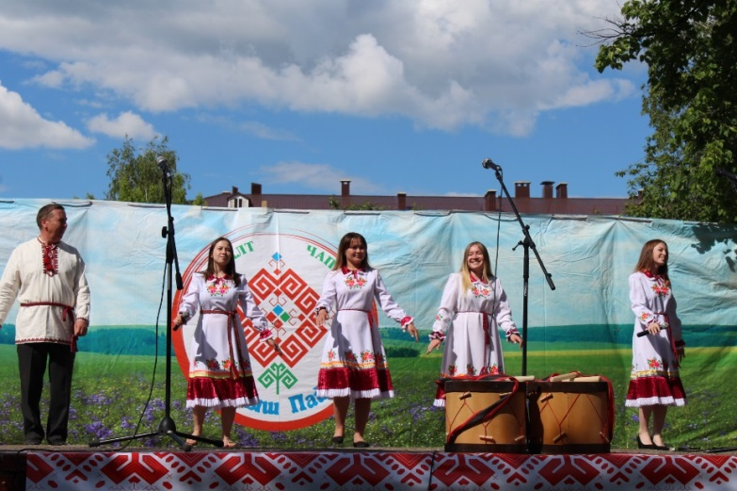
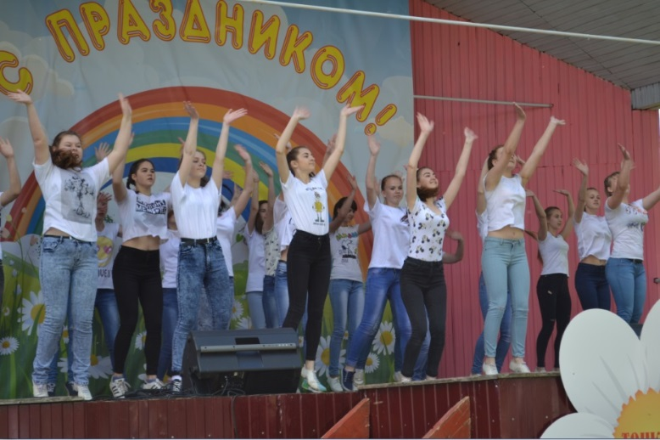
Достигнутые результаты по отрасли «Культура» в 2018 – 2020 годах
По данным ежегодных опросов населения, проводимых отделом культуры администрации Тонкинского муниципального района для оценки качества муниципальных услуг, получены следующие результаты в %:
Показатели | 2018 год | 2019 год | 2020 год
Удовлетворенность населения услугами, оказываемыми учреждениями культуры | 98,0 | 98,0 | 98,0

Slide 55
Индикаторы достижений целей Программы | Наименование индикатора достижения целей Программы | Единицы измерения | Значения индикаторов целей Программы по окончании реализации Программы
 | Соотношение средней заработной платы работников учреждений культуры, повышение оплаты труда которых предусмотрено Указом Президента РФ от 7.05.2017 № 597, к средней заработной плате всех работников культуры | % | 100
 | Повышение уровня удовлетворенности граждан | % | 98,0
 | Увеличение кол-ва библиографических записей в сводном электронном каталоге МБУК «МЦБС» | % к предыдущему году | 18
 | Увеличение доли публичных библиотек, подключённых к сети «Интернет» | % к общему кол-ву библиотек | 36
 | Увеличение доли представленных (во всех формах) зрителю музейных предметов в общем кол-ве музейных предметов основного фонда | % к предыдущему году | 0,6
 | Увеличение посещаемости МБУК «НКМ» | % посещений на 1 жителя в год | 1,2
 | Увеличение численности участников культурно- досуговых мероприятий | % к предыдущему году | 0,4
 | Число учащихся дополнительного образования | % | 100

Slide 56
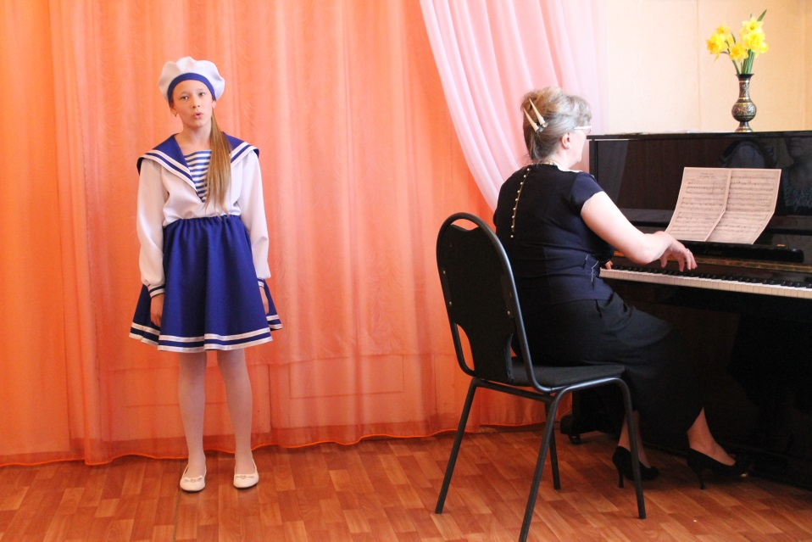
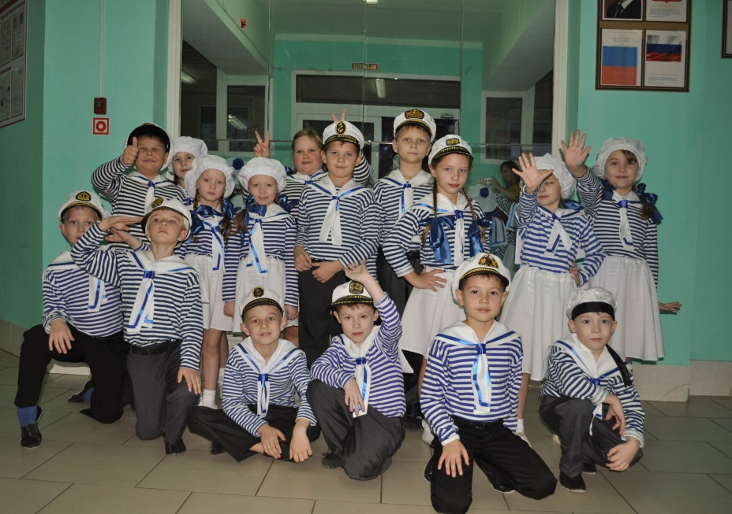
Сколько оказано муниципальных услуг в отрасли культура в 2020 году
Для социальной группы «Население от 6 лет до 18 лет»
оказывалась муниципальная услуга «Предоставление
дополнительного образования общей направленности» в
Детской художественной школе и детской музыкальной школе
для 100 учащихся.
Общий объем финансовых средств, поступивших в
Организации дополнительного образования в расчете на одного
ученика составил 82,8 тыс. руб., что выше уровня 2019 года на 85 %.

Slide 57
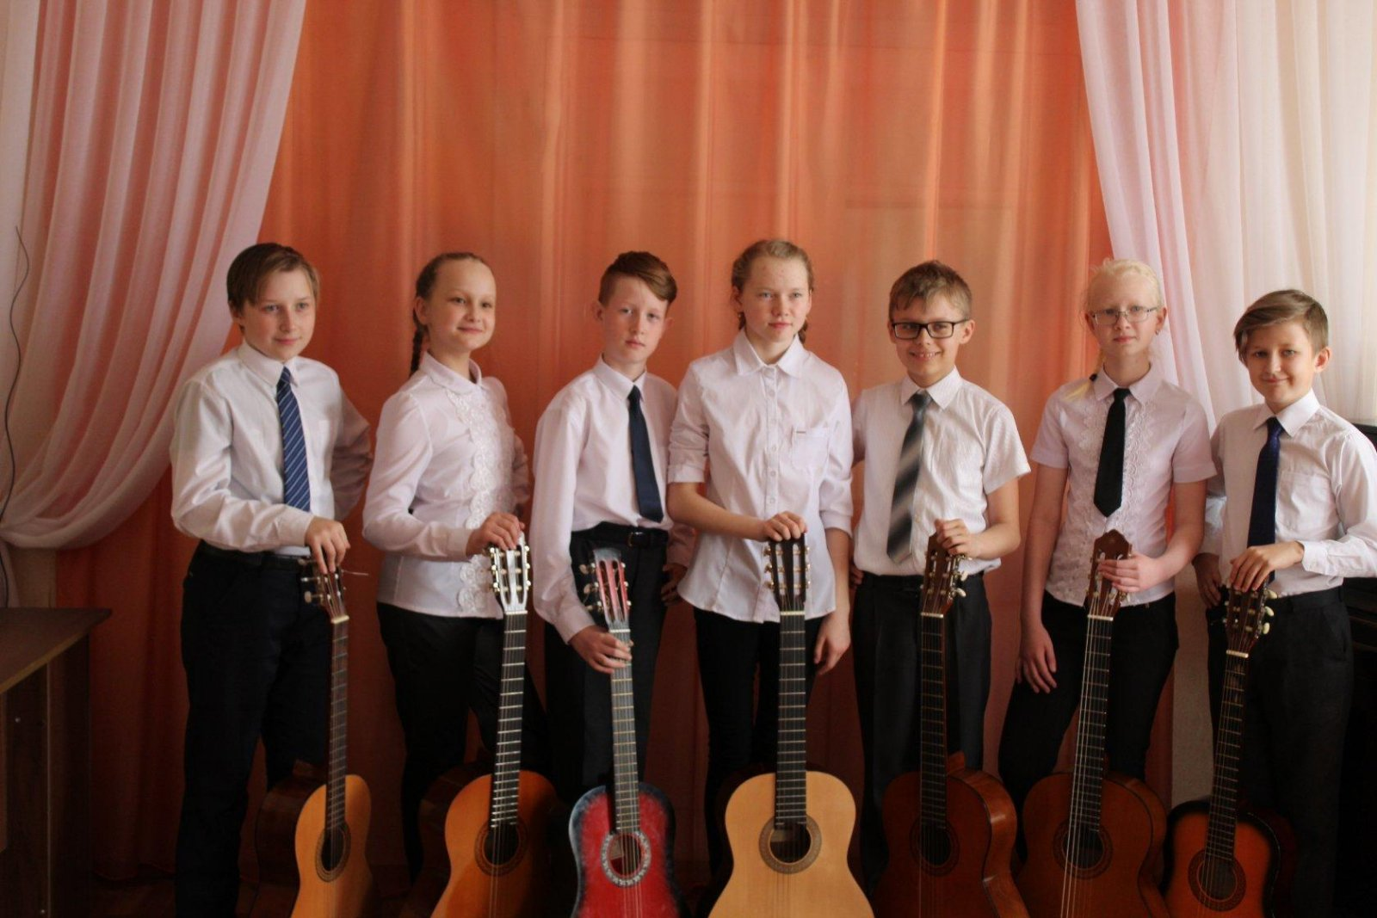



Достигнутые результаты Детской музыкальной школы в 2020 году
В 2020 году в МБУДО «ДМШ» р .п. Тонкино обучалось, в среднем 59 учеников . Свидетельства об окончании школы получили 3 учащихся по классу гитары.
В школе работали три отделения: фортепианное, народное и отделение фольклорного ансамбля.
Занятия вели семь преподавателей: Комиссарова С.И., Пислегина С.А., Виноградова Е.И., Панфилова Е.М., Наймушина Е.В., Крылова Т.В. и Глухарев А.В.
Мы участвовали :
1.Всероссийский интернет -конкурс «Мои
Таланты»( ансамбль гитаристов занял два 1 места в двух номинациях ).
2. Международный конкурс по видеозаписям «В контакте с гитарой» (Халявина Рита получила диплом III степени)
3.Межрайонный открытый технический конкурс юных музыкантов «Праздник виртуозов»
( Малышева Настя и Халявина Рита завоевали звание Лауреата I степени , Речкина Настя и Сучков Матвей диплом участника)

Slide 58

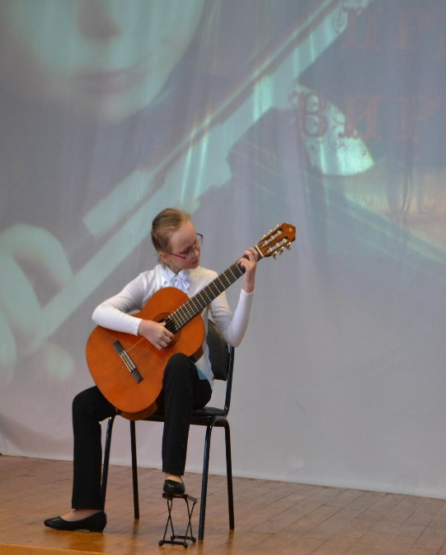



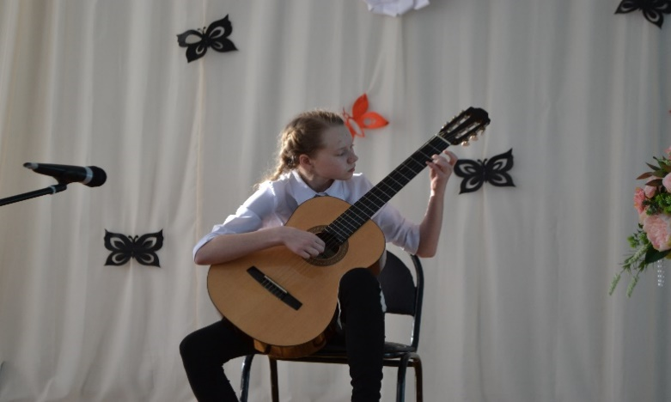



Достигнутые результаты Детской музыкальной школы в 2020 году
4.Всероссийский конкурс-фестиваль « Новые имена» (Загайнов Максим получил звание лауреата II степени)
5.Всероссийская теоретическая олимпиада по сольфеджио «Сольфеджиада» (Гончарова Варя завоевала звание Лауреата II степени а Котов Дмитрий Лауреата I cтепени )
6. Епархиальный фестиваль народного творчества «Через нее спасется мир»
( Шепелев Артем ,Халявина Рита и Загайнов Максим получили дипломы I cтепени)
В ДМШ в 2020 г. было создано сообщество в «ВКонтакте» «ДМШ Тонкино» и к 75-летию Победы была выложена музыкально-литературная композиция «Не гаснет памяти свеча» . Также к «Дню матери» ДМШ поздравила мам с праздником тематическим концертом « За все тебя благодарю» в сообществе «ДМШ Тонкино».

Slide 59
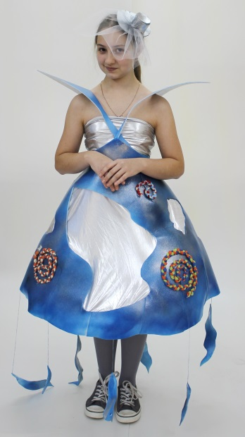
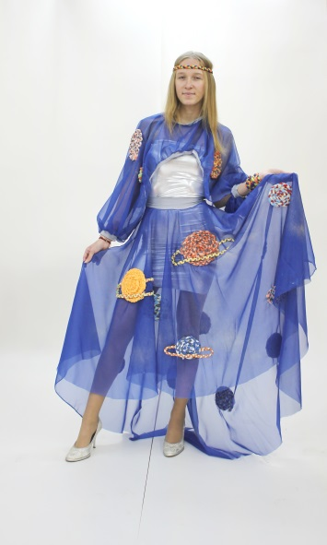
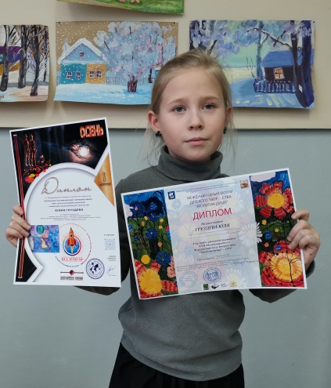


Достигнутые результаты Детской художественной школы в 2020 году
В 2020 году в МБУДО «Детская художественная школа» обучалось 45 человека. Выпуск-11 человек. *ДХШ приняла участие в XXII Международном конкурсе детского творчества «Экология души» в г. Калининграде Халявина Маргарита и Малышева Анастасия получили Дипломы I.
*IV Международный экспресс конкурс космического творчества «Осенние космические фантазии». Впервые участвовала группа дизайнеров-модельеров пр. И.В. Игнатьевой. Все получили Дипломы I .
*На областном конкурсе детских творческих работ «Мир без границ» получены награды: Красильникова Алена -Диплом II, Чистякова Ульяна- Диплом III.
*На Всероссийском конкурсе «А в памяти мгновения весны» получены награды: Халявина Маргарита получила Диплом I, Малышева Анастасия и Смирнова Софья получили Дипломы II
*На II Районном образовательном детском конкурсе «Рождественские чтения» получили награды: Хвостова Аня -Диплом I, Диплом II Смирнова Аня и Груздева Юля, Дипломом III

Slide 60
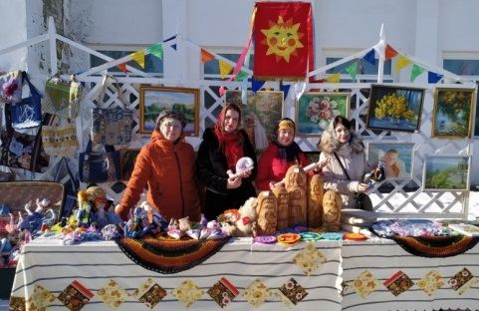

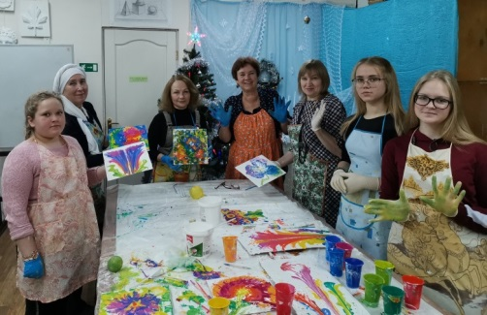
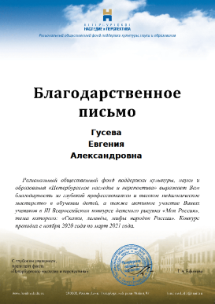

Достигнутые результаты Детской художественной школы в 2020 году
Награждена Соколова Настя.
*Ежегодно ученики школы участвуют в районном конкурсе «Елочная игрушка»
*На базе школы прошёл мастер-классы по проекту Фонда президентских грантов «Мобильный творческий аттестат» художниками Н. Новгорода
* Преподаватель Е.А. Гусева стала членом жюри Всероссийского конкурса «А в памяти мгновения войны»
*Преподаватель Климина Л.В. Является членом жюри международного детско-молодежного фестиваль-конкурса «Кубок Беларуси» и «Кубка России» по художественному творчеству.»
*В зимние каникулы преподаватели школы провели серию мастер-классов для населения поселка: «Лепка из соленого теста», «Флюид Арт», «Роспись по ткани»
*Преподаватели школы активно участвуют в общественной жизни поселка. Организованы и проведены: выставка -продажа на празднике «Проводы Русской зимы», выставка в фойе районного ДК , посвященная 8 Марта.

Slide 61
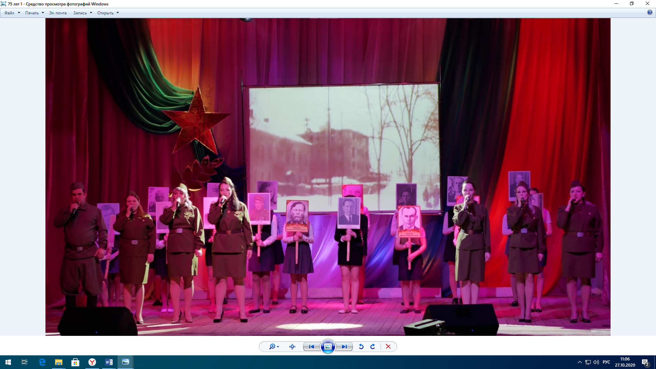
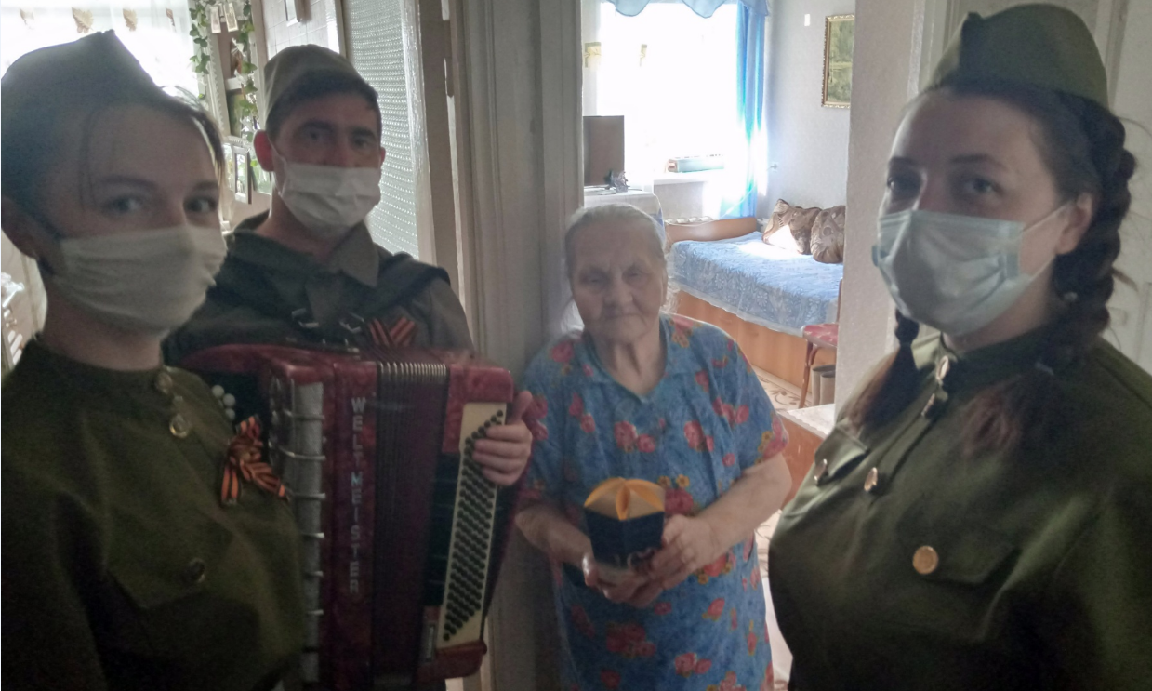
Достигнутые результаты МБУК «Межпоселенческая централизованная клубная система» в 2020 году
2020 год был ознаменован юбилейной датой – годом Памяти и Славы, 75 лет Победы в Великой Отечественной войне.
В рамках празднования юбилея Победы, было проведено множество мероприятий, основные:
-Праздничный вечер-концерт «О тех, кто сражался за Родину», посвященный 75-летию победы в ВОВ и Дню защитника Отечества
-Накануне Дня Победы агиткультбригада с главой поселка поздравила музыкальным подарком и памятными сувенирами тружеников тыла.

Slide 62
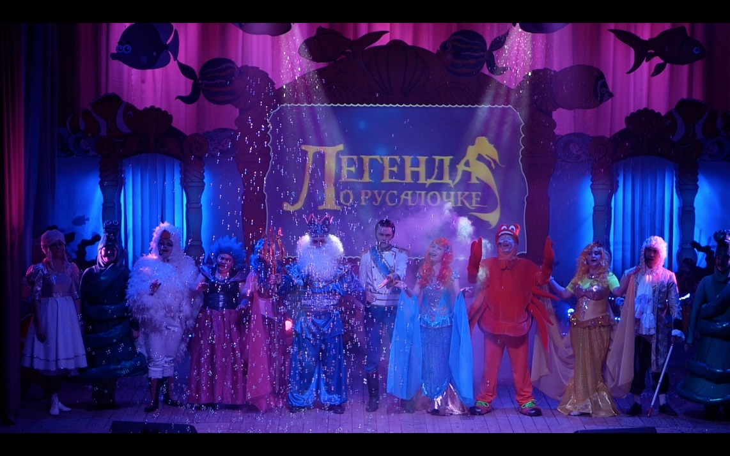
Достигнутые результаты МБУК «Межпоселенческая централизованная клубная система» в 2020 году
При полном аншлаге прошло представление мюзикла «Русалочка».
После премьерного показа было много просьб как от жителей района так и гостей посёлка о повторных представлениях, с блестящим успехом, при полном аншлаге в зрительном зале, было проведено четыре показа мюзикла на сцене РДК.

Slide 63
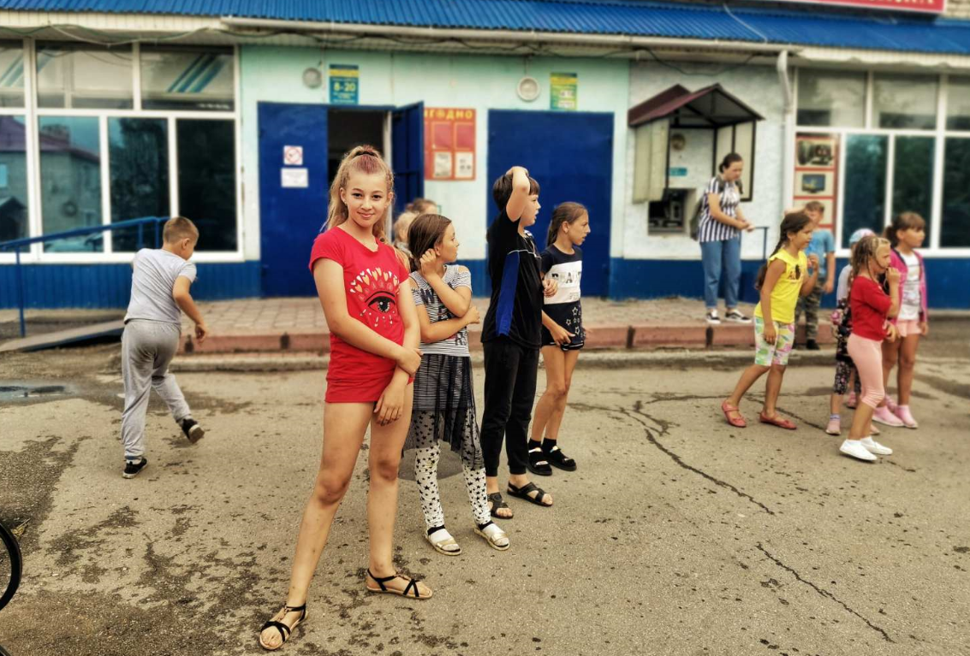
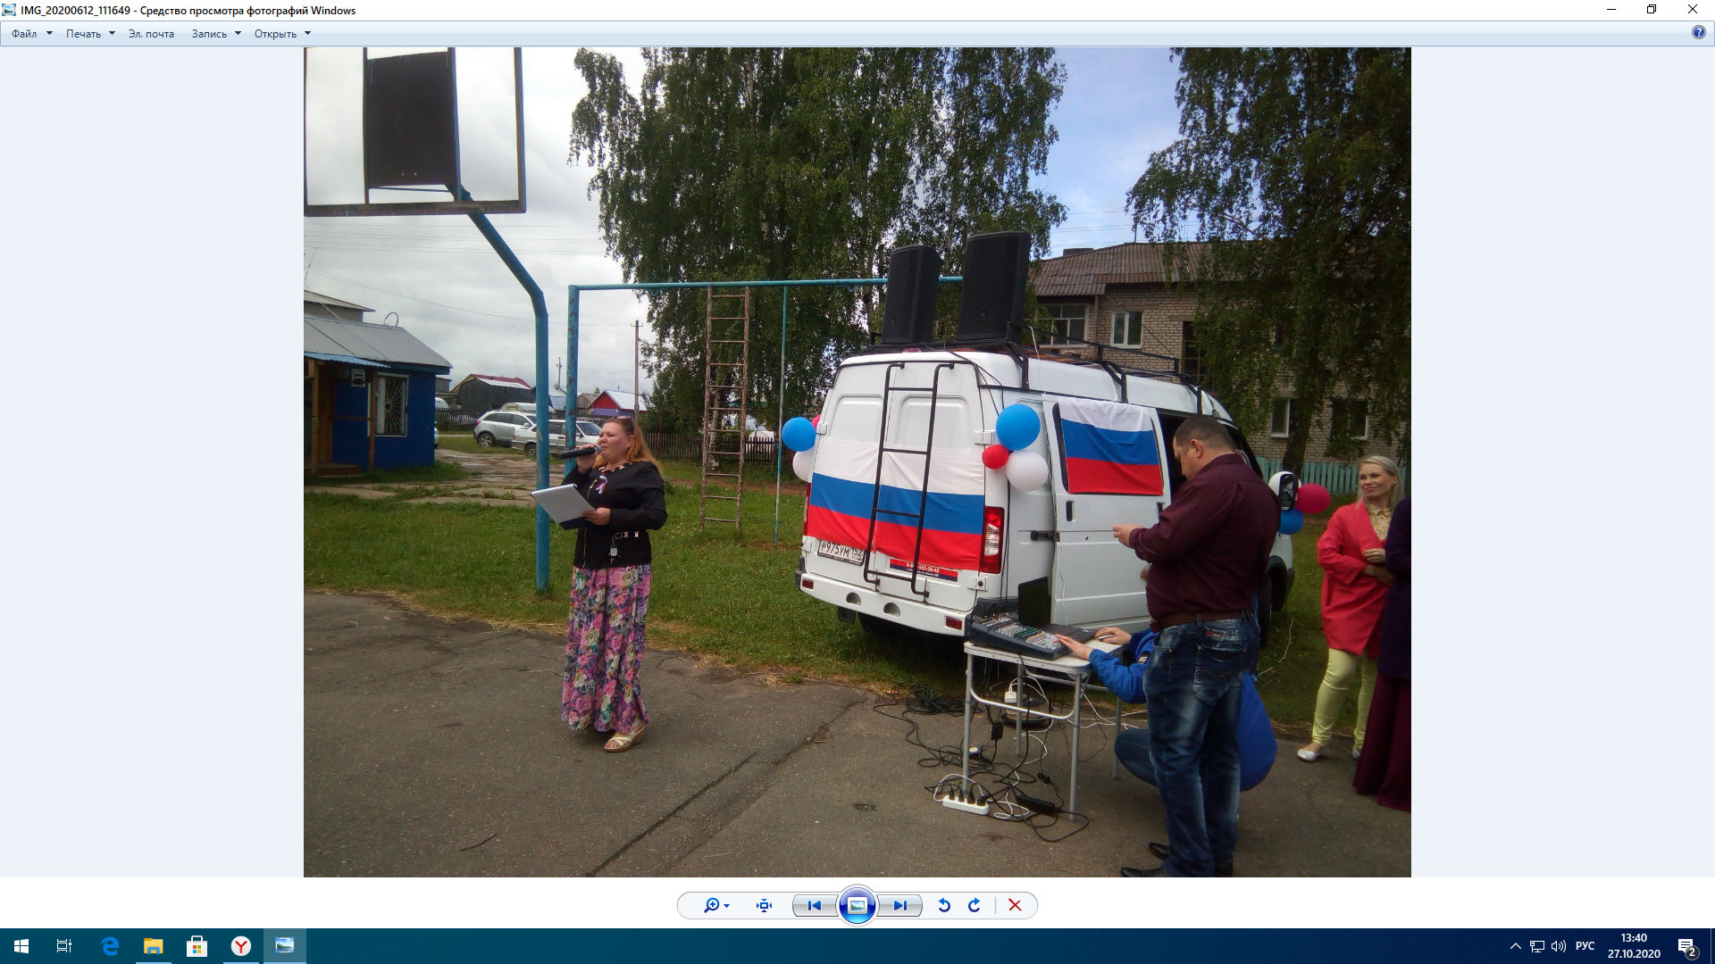
Достигнутые результаты МБУК «Межпоселенческая централизованная клубная система» в 2020 году
Творческий коллектив Дома культуры провёл и принял участие в 283-х мероприятиях.
Большие изменения в деятельности учреждения внесло введение ограничительных мер в работе КДУ.
В связи с этим большое внимание было уделено организации досуга в сети интернет, где проводились онлайн-конкурсы, викторины, информационные видео ролики, спектакли.
Работники КДУ по месту проживания проводили беседы, игровые программы.
В летний период агиткультбригада проводила акции-концерты на улицах и во дворах поселка посвященных Дню России, Дню молодежи, престольному празднику Воздвижение

Slide 64
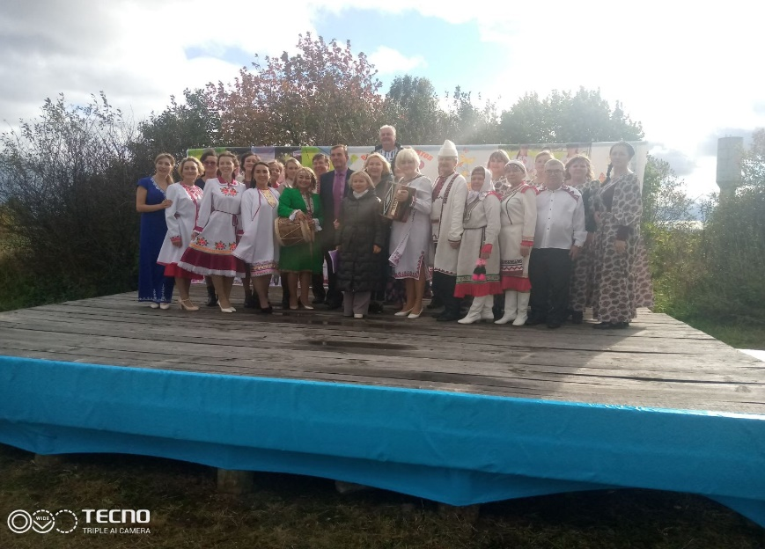
Достигнутые результаты МБУК «Межпоселенческая централизованная клубная система» в 2020 году
Коллективы художественной самодеятельности КДУ принимали участие в районных, межрайонных, межрегиональных конкурсах и фестивалях:
-Районный фестиваль детского творчества «Живи родник»
-Районный конкурс театрализованных программа «Масленичный разгуляй»
-Межрегиональный фестиваль национальных культур «Усталык Чинчишер»
-фольклорный фестиваль коллективов Нижегородской области «Здесь русский дух, здесь Русью пахнет!» с.Большое Болдино
-открытый телевизионный международный проект «Таланты России» (лауреаты 1 степени)
- V Международный фестиваль-конкурс хореографического творчества детей и молодежи «Танцуй» (лауреаты 1 степени)

Slide 65
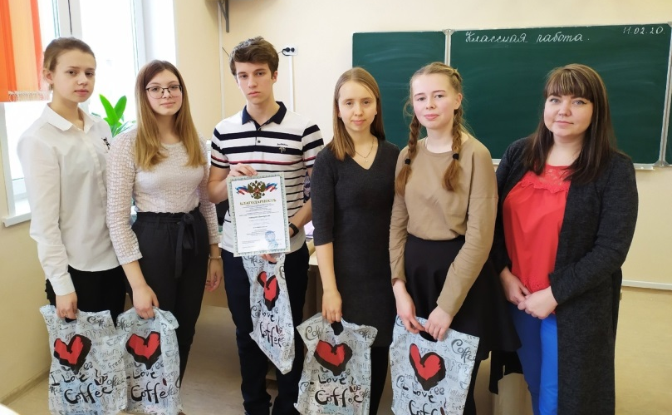
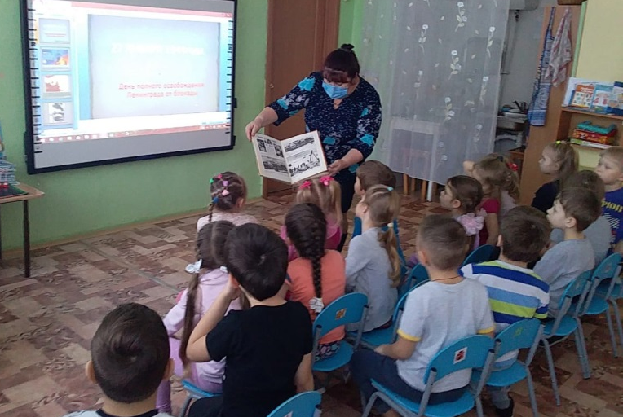
Достигнутые результаты МБУК «Межпоселенческая централизованная библиотечная система» в 2020 году
В 2020 году население Тонкинского муниципального района обслуживали 11 библиотек: Центральная районная библиотека, Центральная детская библиотека и 9 сельских библиотек.
Всего библиотечными услугами МБУК «МЦБС» пользовались 6681 человек, из них детей до 14 лет – 1676.
Число посещений библиотек в 2020 году составило 51820, в том числе 12866 - посещений сайта.
За весь год было выдано 133801 экземпляров книг.
Всего за 2020 год в библиотеках прошло 315 мероприятий. Так же проводилось много мероприятий вне стен библиотек, это уличные акции, мероприятия в общеобразовательных учреждениях.

Slide 66
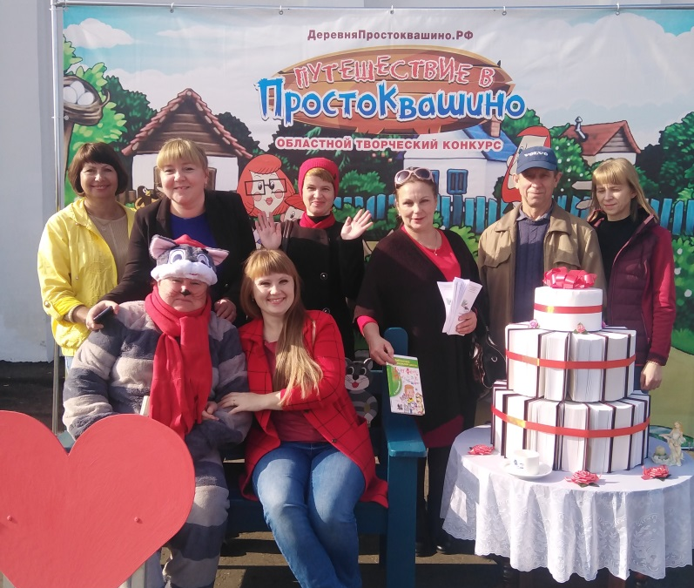
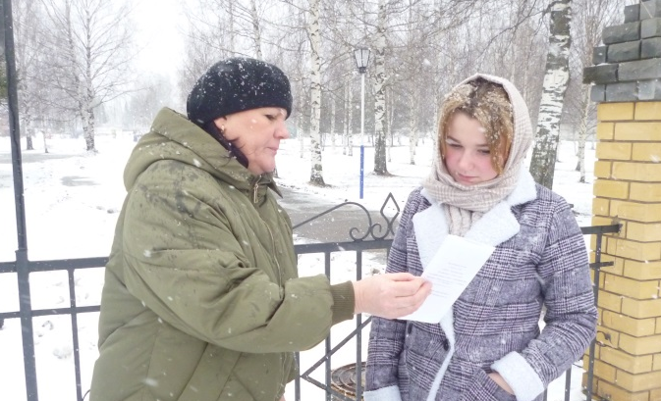
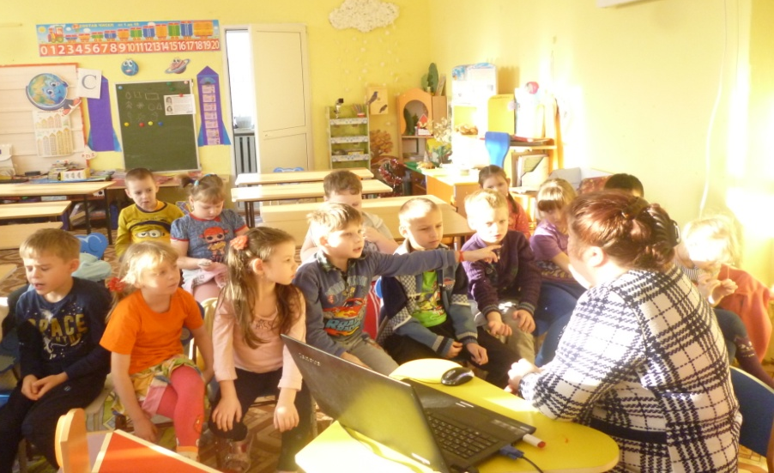
Достигнутые результаты МБУК «Межпоселенческая централизованная библиотечная система» в 2020 году
27 сентября Центральная районная и Центральная детская библиотеки приняли активное участие в праздновании Дня поселка, развернув на площади увлекательную фотозону «Читай со вкусом».
В преддверии празднования 75-й годовщины Победы в Великой Отечественной войне все библиотеки Тонкинской ЦБС приняли участие во Всероссийской акции «Блокадный хлеб».
Урок мужества «Девочка из блокадного Ленинграда»
для детей МБДОУ детского сада № 4 «Солнышко» проведен Центральной детской библиотекой

Slide 67
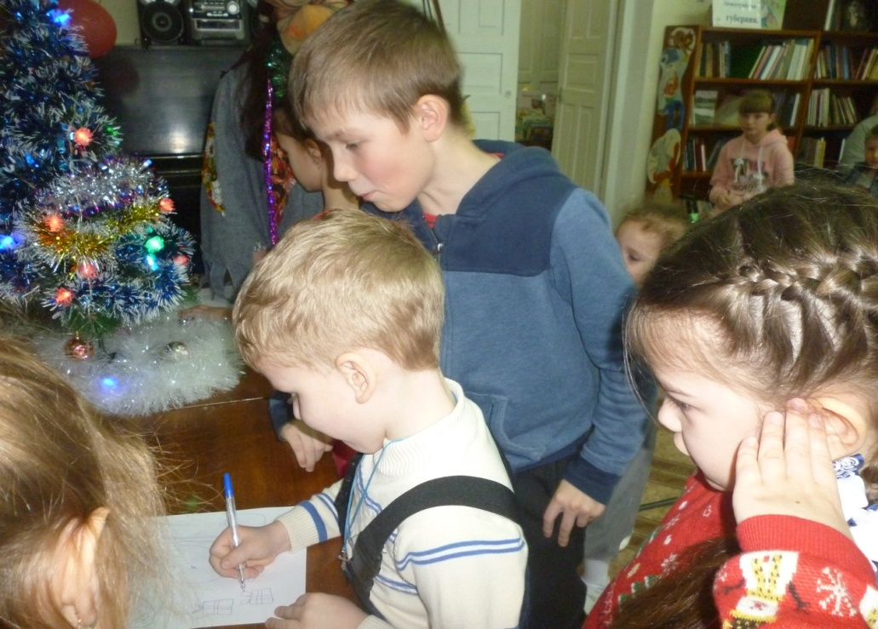
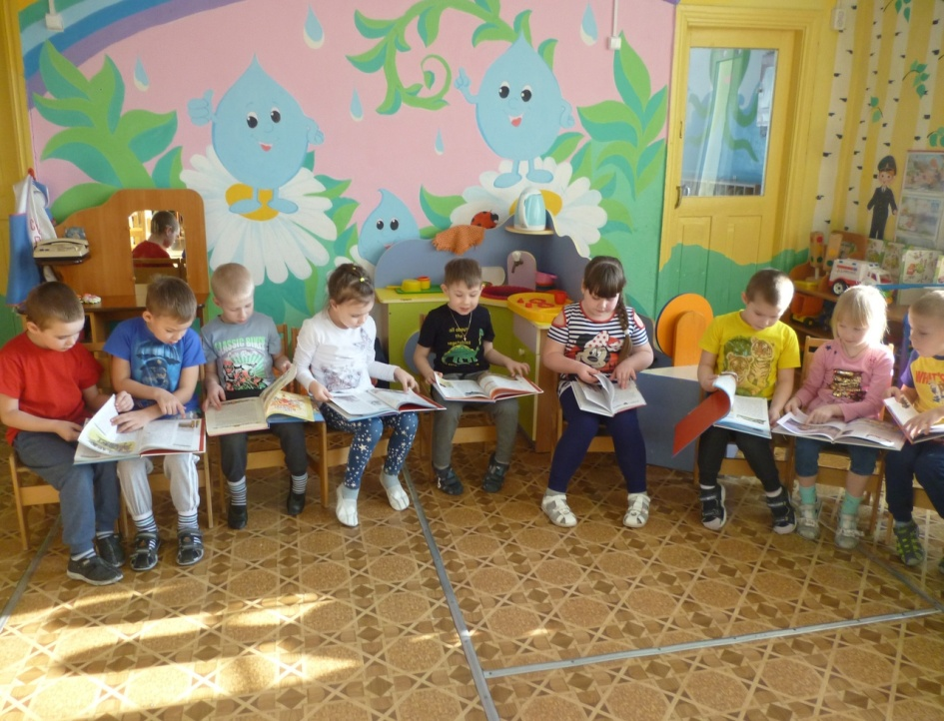
Достигнутые результаты МБУК «Межпоселенческая централизованная библиотечная система» в 2020 году
Самым веселым мероприятием года для детей младшего школьного возраста и их родителей в Центральной детской библиотеке стало литературное турне «Добро пожаловать в Турагенство Бабы Яги, или как встречают Новый год люди всех земных широт».
Самым востребованным мероприятием года стала беседа для дошкольников «Твои защитники». По просьбам воспитателей мероприятие прошло в семи группах детских образовательных учреждений «Солнышко», «Теремок», «Сказка»

Slide 68


Достигнутые результаты МБУК «Межпоселенческая централизованная библиотечная система» в 2020 году
Удачной практикой работы библиотек ЦБС в онлайн режиме можно считать ежедневную работу в социальных сетях Вконтакте, Одноклассники на страницах библиотек и на сайте МБУК «МЦБС»
Информационные посты о книгах, видеоролики, участие в конкурсах, литературные викторины, обзоры, объявления, подборки мультфильмов, кинофильмов, подборки иллюстраций, электронные презентации, созданные сотрудниками МБУК «МЦБС», подборки буктрейлеров - и это еще неполный перечень того, что мы предлагаем нашим подписчикам на странице и в сообществе.

Slide 69


Достигнутые результаты МБУК «Народный краеведческий музей» в 2020 году
На 2020 год народный краеведческий музей насчитывает более 5000 единиц хранения основного и вспомогательного фондов (в т. ч. новое поступление за год – 25 ед. хранения).
Основная работа музея в 2020 году заключалась в выявлении, хранении и публичном показе музейных предметов и коллекций, осуществлении просветительской, научно-исследовательской и культурно-образовательной деятельности.
Посещаемость музея за год составила 1200 человек, проведено более 260 мероприятий.
Посетителями музея являются люди разных возрастов не только Тонкинского района и районов Нижегородской области, но и других регионов.
69

Slide 70



Достигнутые результаты МБУК «Народный краеведческий музей» в 2020 году
Наиболее значимые и интересные мероприятия 2020 года:
Уроки памяти и беседы «Блокадный хлеб», «Был город – фронт, была блокада».
Театрализованная экскурсия для людей с ограниченными возможностями здоровья, участников межрайонного фестиваля, посвященного 75-летию Победы в Великой Отечественной войне «Память нашу не стереть годами».
Музейный урок «Из истории Тонкинской школы»
70

Slide 71



Достигнутые результаты МБУК «Народный краеведческий музей» в 2020 году
Фотовыставка монет «Магия театра», организованная Волго-Вятским главным управлением Банка России при содействии министерства культуры Нижегородской области.
Вечер памяти, посвященный подвигу героев-десантников 6 роты 2-го батальона 104-го гвардейского парашютно-десантного полка 76-й гвардейской воздушно-десантной дивизии, выполнявших свой интернациональный долг на территории Чеченской республики.
Интерактивная театрализованная экскурсия для представителей компании "Danone", владельца молочного бренда "Простоквашино.
71

Slide 72




Достигнутые результаты МБУК «Народный краеведческий музей» в 2020 году
Театрализованная обзорная экскурсия для представителей Центра развития туризма из г.Н.Новгорода.
Экскурсия для репортеров первого федерального канала и корреспондентов газеты «Нижегородская правда».
В течение года музей принимал активное участие в районных и областных мероприятиях и акциях:
День неизвестного солдата, День России, Свеча памяти, День поселка, Сад Победы, Окна Победы, Ночь музеев, День театра и других мероприятиях.
В 2020 году музей осуществлял работу по сбору, изучению и обобщению материала по истории района, поселка, деревень Тонкинского района, истории Тонкинской средней школы.
В условиях распространения новой коронавирусной инфекции (COVID-19) большинство мероприятий в 2020 году проводились музеем в дистанционном формате. В официальных группах музея в социальных сетях было размещено более 80 информационных и видео материалов.
72

Slide 73


Расходы на реализацию программы "Социальная поддержка граждан Тонкинского муниципального района Нижегородской области« в 2020 году
Расходы на реализацию программы в 2020 году составили 4 627 тыс. руб., что на уровне 2019 года из них на подпрограммы:
Социальная поддержка семей 88 тыс. руб.;
Старшее поколение и социальная поддержка инвалидов 4 456 тыс. руб.;
Оказание материальной помощи 83 тыс. руб.

Slide 74


Муниципальная программа «Обеспечение населения Тонкинского муниципального района Нижегородской области доступным и комфортным жильем»
Расходы на реализацию программы в 2020 году составили 16 026 тыс. руб.
Приобретено 13 квартир с участием всех уровней бюджета, общей площадью 678,3 кв. м.:
6 квартир - 239 кв. м. для детей-сирот,
4 молодые семьи получили социальную выплату на приобретение жилого помещения – 309,5 кв. м.,
3 квартиры ветеранам боевых действий– 129,8 кв. м.

Slide 75

Формирование и использование средств Дорожного фонда
Остаток средств на начало года – 2 318,6 тыс. руб.
Поступления – 9 002,8 тыс. руб.
в т. ч.:
Расходы на дорожную
деятельность,
строительство,
кап. ремонт,
ремонт, содержание
дорог общего
пользования местного
значения – 9 209,2 тыс. руб.
Налоговые и неналоговые доходы (акцизы) – 9 002,8 тыс. руб.
Объем расходов Дорожного фонда
1,2 тыс. руб. на 1 чел.
1,2 тыс. руб. на 1 чел.
2019 год
2020 год

Slide 76


Участие в пилотном проекте по поддержке местных инициатив в 2020 году
Участвовало 1 муниципальное образование – Пакалёвский сельсовет
Полная стоимость проекта 542,5тыс. руб.,
в том числе:
- средства областного бюджета 363,4 тыс. руб. (66 %),
-средства поселений 141,1 тыс. руб. (26 %),
-средства населения 10,9 тыс. руб. (3 %),
-внебюджетные источники 27,1 тыс. руб. (5 %).
Notes:
76

Slide 77
Итоги реализации муниципальной программы «Совершенствование социальной и инженерной инфраструктуры Тонкинского муниципального района»
Расходы тыс. рублей | Сведения о результатах реализации муниципальной программы за 2020 год
3 018 | Всего расходы на реализацию программы
187 2 453 141 237 | Мероприятия по благоустройству свалки - Обеспечение реализации программы Строительство внутриквартальных дворовых сетей канализации по ул. Свободы 200 м Теплотрасса по ул. Дружбы 200 м

Slide 78
Муниципальная программа «Развитие агропромышленного комплекса Тонкинского муниципального района Нижегородской области до 2020 года» (тыс. руб., %)

Slide 79

Посевные площади льна-долгунца,
тыс. га

Slide 80

Посевные площади всего, тыс. га

Slide 81

Поголовье КРС, голов

Slide 82


Производство и реализация молока, тонн

Slide 83

Реализация мяса в живом весе, тонн

Slide 84

Бюджет муниципальной программы «Содействие занятости населения Тонкинского муниципального района на 2018-2020 годы» в 2020 году составил
325 тыс. руб.
финансирование оплачиваемых общественных работ 294 тыс. руб. (12 чел)
Финансирование трудоустройства несовершеннолетних граждан в возрасте от 14 до 18 лет в свободное от учебы время на сумму 31 тыс. руб. (1 чел)

Slide 85
Реализация национальных проектов в 2020 году (тыс. руб.)

Slide 86
Удельный вес муниципального долга в консолидированном бюджете в 2018 - 2020 годах, тыс. руб.

Slide 87
Результаты оценки качества управления финансами муниципальных районов и городских округов Нижегородской области, проведенной в 2020 году по итогам годового отчета за 2019 год
В соответствии с постановлением Правительства Нижегородской области от 05.04.2017 №193 министерством финансов Нижегородской области проведена оценка качества управления финансами муниципальных районов и городских округов Нижегородской области по итогам годового отчета за 2019 год
Оценка проведена по 31 индикатору и рассчитана в баллах.
Итоги размещены на сайте Министерства финансов Нижегородской области. http://mf.nnov.ru/files/budget/Analitika/Rezulqtat_ocenki_kachestva/Poyasnit_k_raschetu_2019.doc

Slide 88

на 01.01.2020
Наименование муниципального района (городского округа) | Итоговая (рейтинговая) оценка по всем индикаторам (V1 - V31), баллы | Место в рейтинге
г.Первомайск | 135,50 | 1
Б-Мурашкинский | 134,00 | 2
Гагинский | 134,00 | 2
г/о Семеновский | 133,50 | 3
Лукояновский | 133,00 | 4
Вачский | 132,50 | 5
Лысковский | 132,50 | 5
Тонкинский | 132,50 | 5
город Выкса | 132,50 | 5
Тоншаевский | 131,00 | 6
Ковернинский | 129,50 | 7
г/о Навашинский | 129,50 | 7
Шарангский | 129,00 | 8
город Бор | 129,00 | 8
По результатам оценки в число лидеров вошли (первые 5 мест):
1 место - г. Первомайск;
2 место – Б. Мурашкинский район и Гагинский район;
3 место - городской округ Семеновский,
4 место - Лукояновский район;
5 место – Вачский, Лысковский, Тонкинский районы, г. Выкса.
В 2017 году Тонкинский район был на 8 месте из 52 районов, а в 2018 году на 5 месте.

Slide 89
Итоги мониторинга открытости бюджетных данных муниципальных районов, проводимого в 2020 году
В соответствии с приказом министерства финансов Нижегородской области от 01.08.2016 №148 проведена оценка уровня открытости бюджетных данных муниципальных районов и городских округов Нижегородской области за 2019 год.
В качестве сайтов, предназначенных для публикации бюджетных данных, учитывались: официальный сайт администрации муниципального района, сайт финансового органа, официальный сайт для размещения информации о государственных и муниципальных учреждениях (bus.gov.ru).
Составление рейтинга муниципальных районов и городских округов Нижегородской области по уровню открытости бюджетных данных проведено по 6 разделам, включающим 23 показателя на основании аналитических таблиц оценки уровня открытости бюджетных данных, представленных финансовыми органами муниципальных районов и городских округов, максимальное значение суммы баллов по всем разделам составляет 83 балла.
Наилучший результат открытости бюджетных данных показали городские округа Навашинский, город Первомайск (83 балла - максимально возможный результат), город Кулебаки (82 балла), самый низкий результат сложился у Шатковского муниципального района (16 баллов).
У Тонкинского района 68 баллов – 10 место. Результаты размещены на сайте Министерства финансов Нижегородской области http://mf.nnov.ru/files/budget/Analitika/Monitoring_otkryhtosti_byud_dan_MR_i_GO/Rezultat_2019.doc

Slide 90
Открытые информационные ресурсы
Официальный сайт администрации Тонкинского муниципального района http://www.tonkino.ru
Адрес электронной почты Управления финансов: of_tonk@mts-nn.ru
Интернет портал государственных и муниципальных
услуг Нижегородской области
http://gu.nnov.ru/
Официальный сайт Нижегородской области для размещения
информации О размещении государственных и муниципальных
заказов http://www.goszakaz.nnov.ru/index.html
Официальный сайт для размещения информации о государственных
и муниципальных учреждениях http://bus.gov.ru/public/home.html
Notes:
90

Slide 91
Контактная информация Управления финансов администрации Тонкинского муниципального района
Нижегородской области
Управление финансов администрации Тонкинского муниципального района Нижегородской области
Вышестоящий орган: Администрация Тонкинского муниципального района Нижегородской области
Местонахождение Управления финансов: 606970, Нижегородская область, р.п. Тонкино, ул. Ленина, д. 1
Контактный телефон: 47-4-02, 48-0-97 - факс.
Официальный сайт: http://www.tonkino.ru
Адрес электронной почты: of_tonk@mts-nn.ru
График работы Управления финансов: понедельник - четверг: 8.00 – 17.15; пятница: 8.00 – 16.00;
перерыв: 12.00 – 13.00; суббота - воскресенье: выходные дни.
Notes:
91

